Slide 1
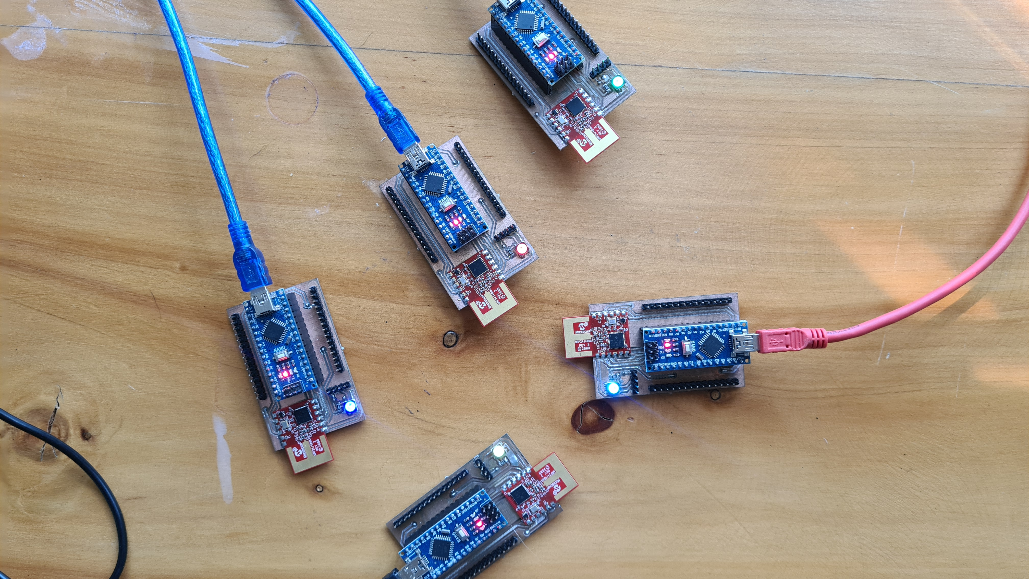
Diseño e implementación de un Sistema de Comunicación Inalámbrica para Aplicaciones de Robótica de Enjambre II
Por Hee Chan Kim

Slide 2
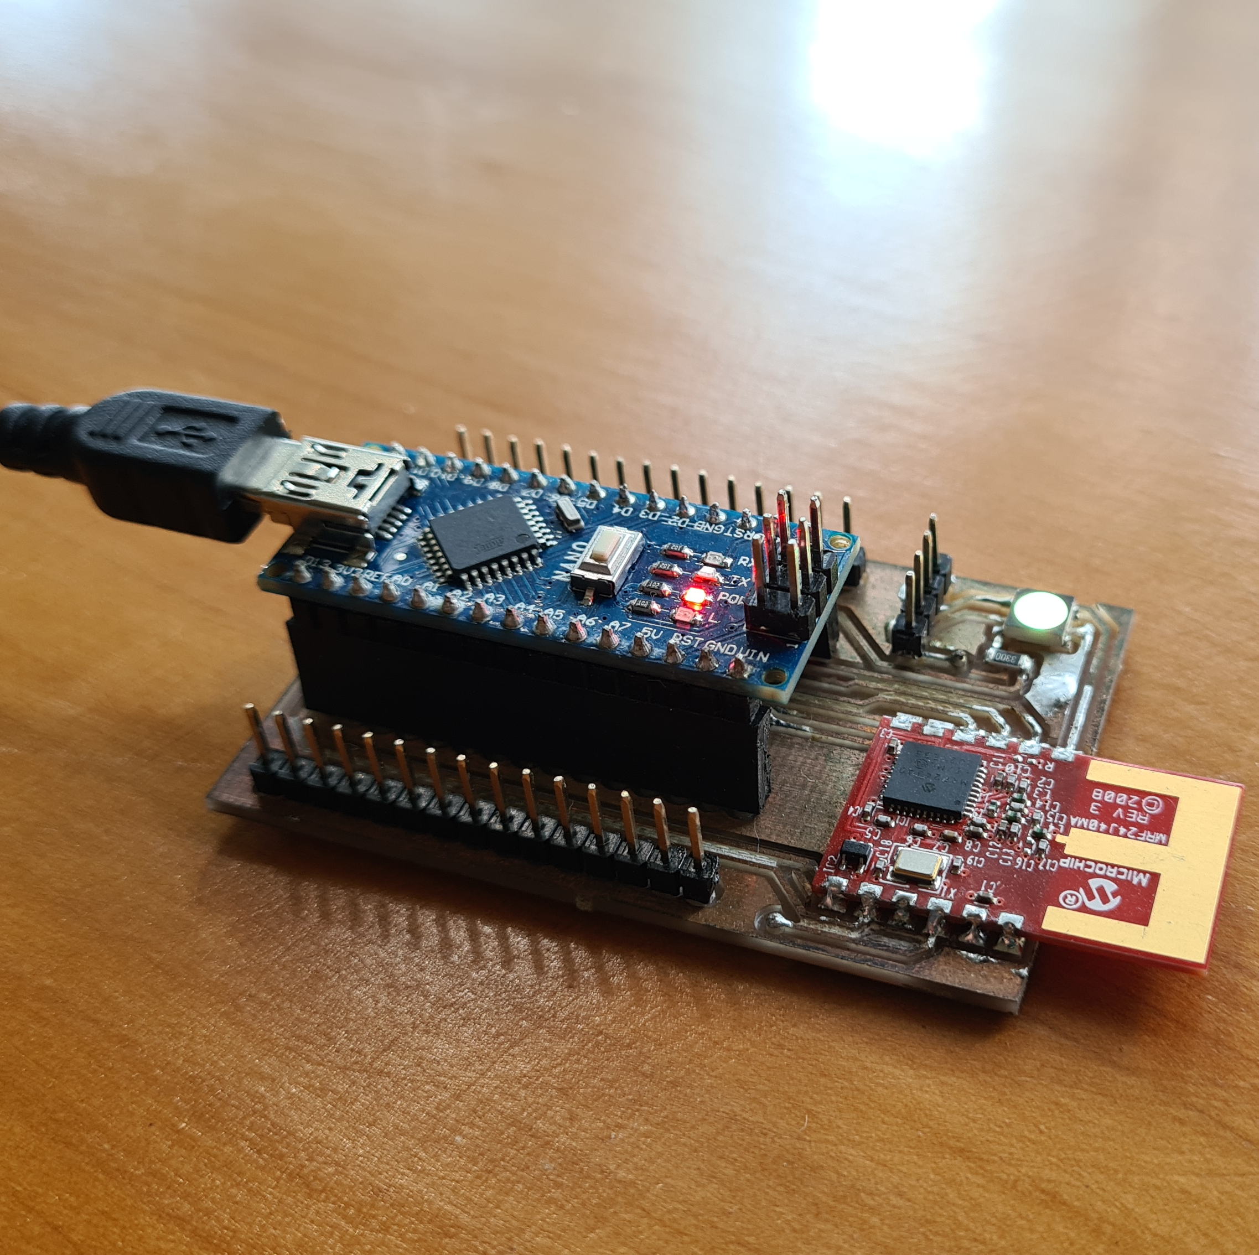
Resumen
Problemática: La transición de la simulación a la realidad presenta un reto para la robótica de enjambre.
Objetivo: Diseñar e implementar una red inalámbrica descentralizada que implemente servicios para eliminar los problemas.
Resultado: Una librería para Zigbee que utiliza 4 servicios para evitar los problemas de las redes de comunicación que puede implementarse en C++.
Notes:
La transición de simulación a realidad para cualquier ámbito presenta un reto y es el caso también para la robótica de enjambre. Por lo tanto, en esta investigación se buscó acortar la brecha entre la simulación y la realidad enfocándose en la manera que los robots se comunican. La transición a la realidad de la forma en que se comunican los robots trae consigo problemas relacionados a las redes de comunicación. El enjambre, que en simulación no presenta problemas de colisión de datos, en sistemas físicos sí los presenta. La velocidad de comunicación entre robots está limitada, y el fallo de un robot puede significar el fallo del enjambre completo. Para resolver estos problemas se compararon, se evaluaron y se seleccionó una topología y una tecnología de comunicación inalámbrica. Se seleccionaron para construir una red capaz de cumplir con los criterios de robótica de enjambre. Además, se buscó que la red pueda mitigar o eliminar los problemas inherentes a las redes que pueden afectar la robótica de enjambre. Adicionalmente, se midió la red para determinar sus parámetros como la velocidad de transferencia y la robustez para brindar a los futuros investigadores una red que puedan implementar en aplicaciones de robótica de enjambre.

Slide 3
Objetivo general
Diseñar e implementar sistemas de comunicación inalámbrica alternativos a los propuestos en la fase anterior basados en una topología descentralizada para aplicaciones de robótica de enjambre.

Slide 4
Objetivos específicos
1) Comparar la topología de estrella propuesta en la fase previa con topologías descentralizadas y seleccionar las más adecuadas para las aplicaciones de robótica de enjambre en la UVG.
2) Comparar y seleccionar el protocolo de comunicación que mejor se adecúe a la topología seleccionada.

Slide 5
Objetivos específicos
3) Diseñar e implementar el sistema de comunicación en la mesa de pruebas de UVG.
4) Determinar el rendimiento del sistema de comunicación propuesto en sistemas de múltiples robots.

Slide 6
Alcance
Investigar las distintas topologías y tecnologías para compararlas.
La selección se realizó únicamente por un proceso de investigación y comparación.
El diseño de la red abarcó crear una libreria para el transceptor seleccionado y desarrollar cuatro servicios para que los problemas de la red relacionados a la robótica de enjambre se resuelvan automáticamente.
Notes:
El alcance de este trabajo abarcó investigar las distintas topologías y tecnologías para poder compararlas y definir las más adecuadas para aplicaciones de robótica de enjambre. La deliberación de la tecnología y topología se realizó únicamente por un proceso de investigación y comparación para implementar físicamente la opción más adecuada. Además, este trabajo se centró en el diseño e implementación de la red basada en la topología y tecnología seleccionada para tener como resultado una estructura que se puede utilizar para un sistema de comunicación. El diseño de la red abarcó crear una librería completa para manejar el transceptor seleccionado y tener todos los servicios necesarios para que los problemas que se presenten en la red relacionados a las características de robótica de enjambre: robustez, auto-organización y escalabilidad; se resuelvan automáticamente en la red sin necesidad de resolver el problema reiniciando manualmente o reprogramando los microcontroladores

Slide 7
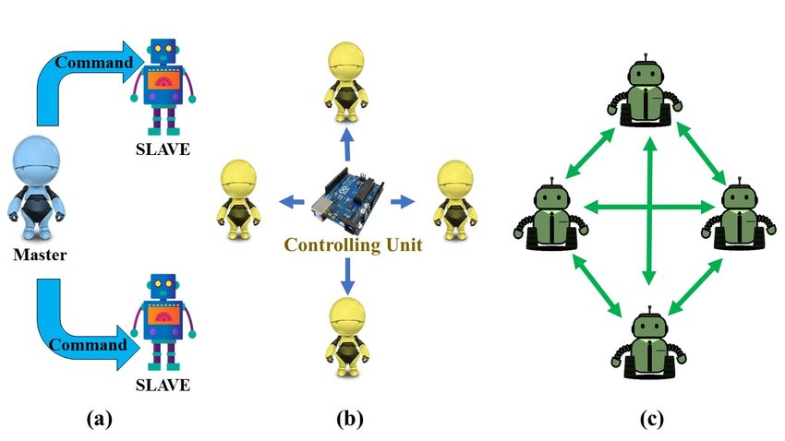
Introducción
Robótica de Enjambre
Comportamiento colectivo por interacción entre ellos y con el entorno.
Algunas aplicaciones: búsqueda y rescate, transporte colectivo y vigilancia.
Notes:
Es el estudio de cómo puede diseñarse un conjunto de robots para conseguir un comportamiento colectivo como resultado de una interacción local entre ellos y con el entorno.
El comportamiento colectivo de los robots resultan de una interacción local entre ellos y con el entorno. El diseño de robots de enjambre es guiado por los principios de la inteligencia de enjambre. Estos principios promueven la realización de sistemas que son tolerantes a las fallas, escalables y flexibles.
La robótica de enjambre es tolerante a fallas debido a que se desarrollan sistemas en los que la perdida de un individuo no significa la falla del enjambre completo. Además, es escalable por los sensores locales y la comunicación ya que los robots continuarán comunicándose con aproximadamente la misma cantidad de compañeros a pesar de que un robot sea removido. Finalmente, la auto-organización recae en la distribución y la natural organización propia de la robótica de enjambre: en enjambre, los robots se posicionan a ellos mismos dinámicamente en las distintas tareas para cumplir con los requisitos del ambiente y las condiciones de operación. Por eso los robots operan de forma básica utilizando los sensores y comunicándose entre ellos para no depender un infraestructura preexistente o alguna información global

Slide 8
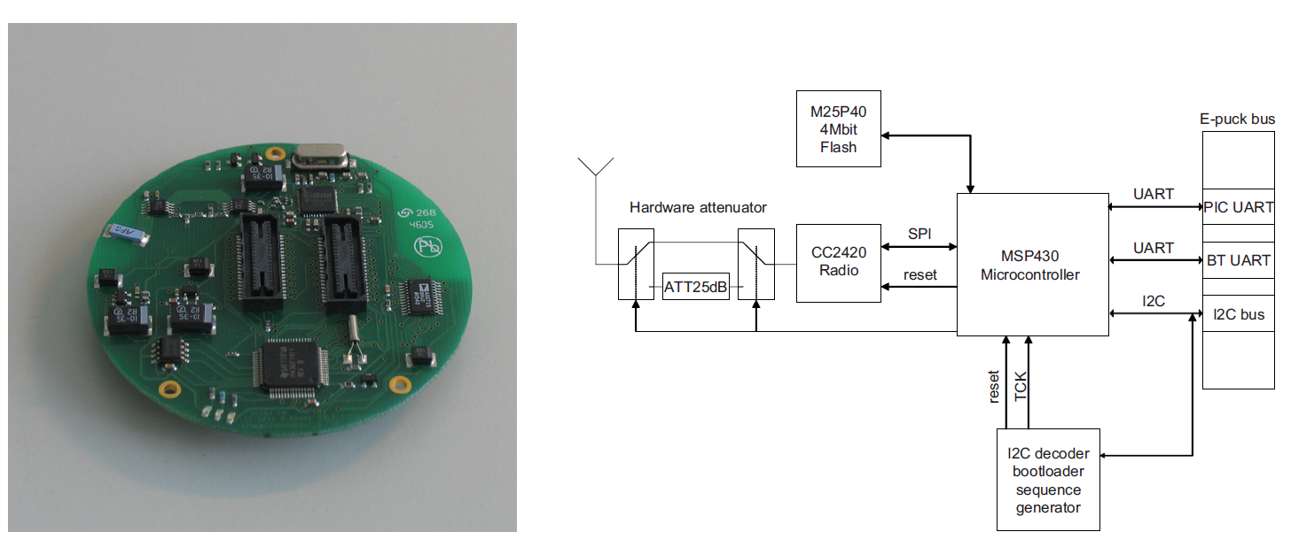
Antecedentes
Grupo Ecole Polytechnique Fédérale de Lausanne de Suiza [1]
Definieron propiedades de robótica de enjambre que son clave para un sistema de inteligencia de enjambre:
Auto-organización
Escalabilidad
Robustez

Slide 9
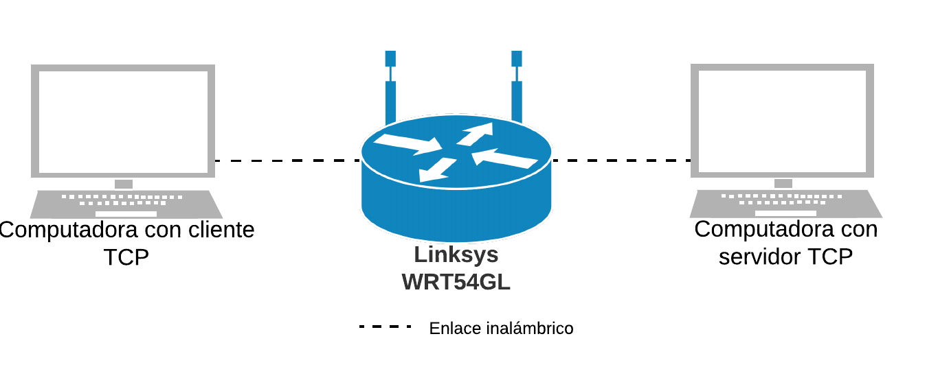
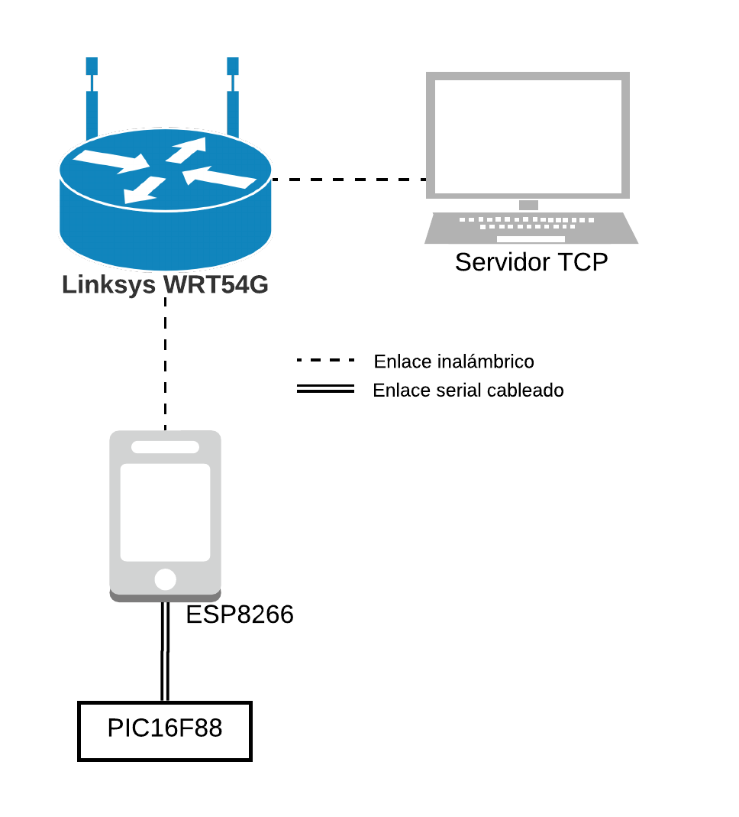
Antecedentes
Universidad del Valle de Guatemala [2]
Proponen una red Wifi.
Utiliza un servidor TCP para comunicarse y utiliza el ESP8266 como transceptor.
La velocidad de transmisión que se alcanzó fue de 12 Mbps.

Slide 10
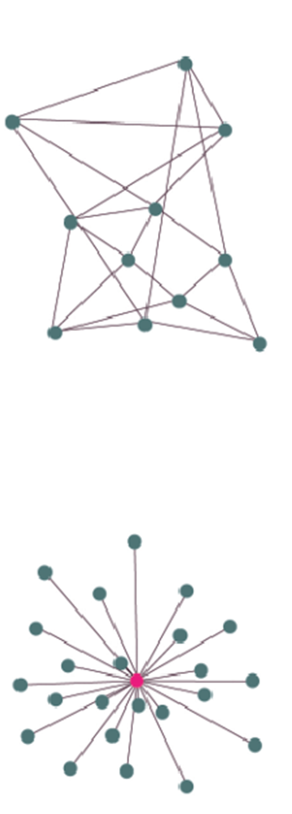
Arquitecturas
Descentralizadas
Los nodos se comunican por igual con los demás.
Popular por su robustez y extensibilidad.
Centralizadas
Se requiere como mínimo un nodo conectado con un servidor central.
E servidor es el encargado de consolidar la información recibida de los clientes.
Notes:
En la infraestructura de la red el servidor es el encargado de consolidar la información recibida de los clientes al tener un hub en común para todos. Una vez conectados los clientes todos los recursos están a disposición de ellos a través del servidor.
todos los nodos se comunican proporcionalmente por igual. Cada nodo en este tipo de red toma sus propias decisiones y el comportamiento general de la arquitectura está estimado por la acumulación de decisiones realizadas por cada nodo.

Slide 11
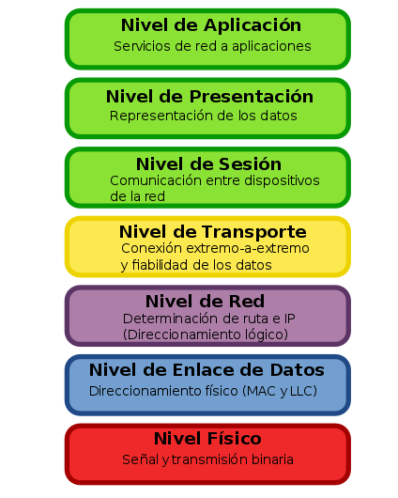
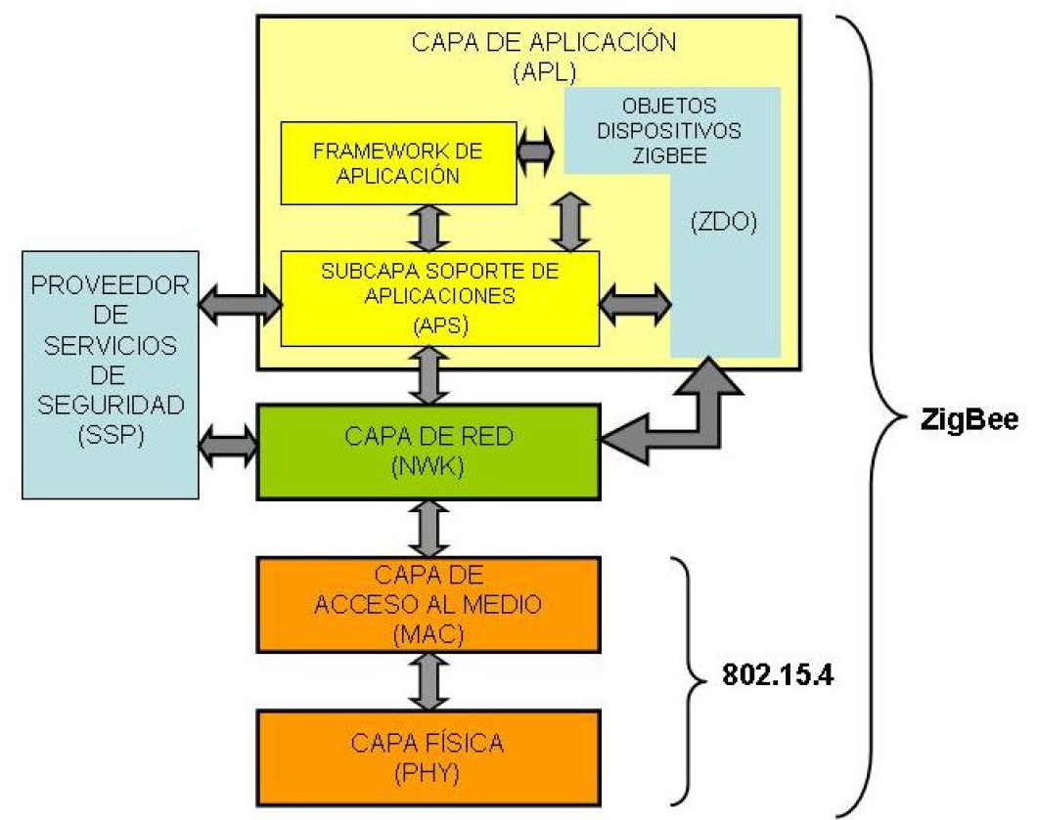
Modelo de red de siete capas y Zigbee
Notes:
Este modelo cuenta con 7 capas pero ZigBee usa solo 4 capas con el objeto de simplificar la arquitectura para el armado de una red de baja tasa de transmisión, simple y de bajo consumo. Las 2 capas
inferiores, o sea la capa física (PHY) y la capa de acceso al medio (MAC) son las definidas por el Standard IEEE 802.15.4. Las capas de red (NWK) y de aplicación (APL) se definen en ZigBee.

Slide 12

Estándar 802.15.4 y Zigbee
Tiene 16 canales en la banda de 2.4Ghz.
Velocidad de 250 Kbps.
Cada red es de 16 bits.
La dirección de cada miembro es de 16 bits.
Existe el mensaje tipo broadcast.
Reconoce dos tipos de nodos:
Full Function Device (FFD) – puede hablar con cualquiera nodo.
Reduce Function Device (RFD) – puede hablar solo con el coordinador.
Notes:
Es un estándar que define un protocolo de comunicación para baja velocidad y una red de corto alcance, pero es de bajo consumo de potencia.
desarrolla un protocolo basado en el estándar IEEE 802.15.4 para sus primeras dos capas, capa física y subcapa de acceso al medio.
El estándar define 2 tipos de dispositivos: Dispositivos de funcionalidad reducida (RFD) y dispositivos de funcionalidad completa (FFD). Un FFD en una red ZigBee puede actuar como coordinador, enrutador y dispositivos final, y puede construir una variedad de topologías. Mientras que un RFD solo puede comunicarse con un FFD

Slide 13
Diseño Experimental
Elección de topología
Elección de tecnología
Elección de hardware
Desarrollo de librería
Desarrollo de servicios
Evaluación de servicios
Evaluación del rendimiento de la red

Slide 14
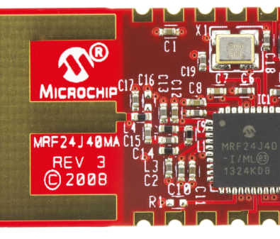
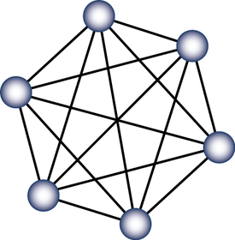

Elección de la topología, tecnología y hardware
Criterios
Auto-organización
Escalabilidad
Robustez
Notes:
Para la elección de la topología y tecnología se utilizaron las características de robótica de enjambre como criterios. Se utilizaron estos criterios para validar que conceptualmente y físicamente la red construida esté orientada hacia aplicaciones de robótica de enjambre. Las características de robótica de enjambre son: auto-organización, escalabilidad y robustez.
La auto-organización en el sistema de comunicación debe de cumplir con los principios de retroalimentación positiva, retroalimentación negativa, aleatoriedad y múltiples interacciones. La escalabilidad radica en la capacidad que tiene el sistema para crecer sin que su rendimiento se vea afectado. La robustez es importante en la robótica de enjambre porque el comportamiento de estos algoritmos radica en la multitud y si llegara a fallar algún aspecto en la red de tal manera que se pierde la naturaleza de enjambre desaparece la inteligencia de enjambre.

Slide 15
Aspectos evaluados para la topología
Alcance
Tolerante a colisiones
Fiabilidad
Complejidad
Flexibilidad
Velocidad
Seguridad
Enrutamiento
Notes:
Alcance: Es la distancia que puede llegar un mensaje del punto A al punto B. Algunas técnicas empleadas en algunas topologías descentralizadas son los multisaltos permitiendo tener un mayor alcance. Mientras que en una topología centralizada los mensajes pasan por el nodo central o concentrador y el alcance depende la antena que tiene. Este aspecto se clasifica en escalabilidad.
Tolerante a colisiones: La transmisión de datos puede verse comprometida por la colisión de paquetes. La colisión de datos ocurre cuando dos o más nodos detectan transmiten al mismo tiempo y aumenta cuando existen demasiados nodos en la red. Segmentar la red, dividiéndola en grupos unidas por un puente o conmutador puede reducir la colisión y algoritmos como Carrier Sense Multiple Access/Collision Detection (CSMA/CD, por sus siglas en inglés) evitan o reducen la colisión de datos \cite{collision}. Este aspecto se clasifica en escalabilidad y robustez.
Fiabilidad: La red se espera que funcione para lo que fue diseñada durante un tiempo determinado. Sin embargo, dependiendo de la falla, la red podría fallar completamente. Una de las fallas más críticas es punto de fallo único (SPOF, por sus siglas en inglés). Un SPOF es cuando en una red existen partes no redundantes que causan el fallo completo de la red, como un ruteador en una red WiFi. Cuando los nodos son redundantes, es decir, no presentan ningún riesgo al funcionamiento de la red como los nodos finales en una red, se pueden tener fallos sin afectar la red. Este aspecto se clasifica en robustez.
Complejidad: la dificultad que representa utilizar la topología e instalarla. Una red resulta más compleja cuando se debe de tener una infraestructura muy costosa y que requiera de herramientas muy especializadas. Este aspecto se clasifica en robustez y escalabilidad.
Flexibilidad: La capacidad que tiene la topología para ser modificada. Una red que permite agregar y retirar nodos sin muchas complicaciones resulta ser más flexible. Además, que puedan implementarse más protocolos sin que la topología sea un obstáculo. Este aspecto se clasifica en auto-organización y escalabilidad \cite{evaluation}.
Velocidad: El tiempo necesario para que un mensaje llegue a todos los miembros de la red. Una red que presente más nodos y no se pueda tener una conexión directa implica un mayor tiempo para que llegue el mensaje y una menor velocidad. Este aspecto se clasifica en escalabilidad y auto-organización.
Seguridad: La privacidad que se tiene entre el emisor y el receptor. Un sistema es más seguro si el mensaje es directo y es menos seguro si debe pasar por varios nodos hasta llegar al receptor. Este aspecto se clasifica en robustez.
Enrutamiento: La transmisión de mensajes puede volverse eficiente cuando se encuentra un camino más corto o más libre entre el emisor y el receptor. En topologías que presentan redundancia se pueden tener varias vías para que el paquete llegue a su destino, esto permite tener alternativas si se presentan rutas bloqueadas. Este aspecto se clasifica en escalabilidad y auto-organización

Slide 16
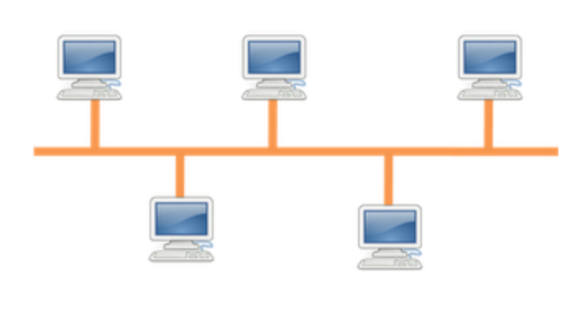
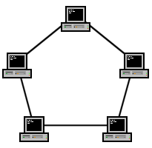
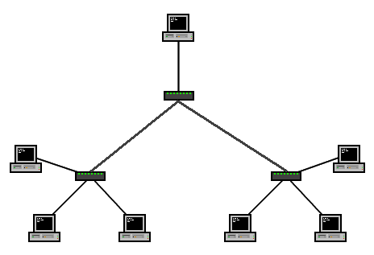
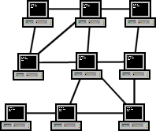
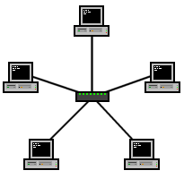
Topologías evaluadas
Anillo
Bus
Árbol
[3]
[3]
Malla
Estrella
[3]
[3]
[3]
Notes:
Bus: La transmisión de datos ocurre en una dirección ya que todos los nodos están conectados por un único cable. La ventaja de esta topología es su relación costo-efectividad, requiere menos trabajo comprenderla y es fácil escalar la red. Las desventajas que presenta es punto de fallo único ya que al fallar el cable toda la red falla y el tráfico que se genera al incrementar el número de nodos en la red causando que el desempeño disminuya
Anillo: Su nombre proviene de la forma en que se está interconectada la red, Cada uno de los nodos está conectado con dos vecinos. En esta topología, si el emisor envía un paquete al receptor entonces el paquete debe de pasar por todos los nodos entre ellos. Entre las ventajas se tiene que, la transmisión de datos no es afectado por el tráfico en la red o por añadir más nodos y tiene un menor costo comparada con otras redes. Las desventajas que presenta son, la dificultad de detectar el fallo en la red y el riesgo que presenta añadir un nodo extra porque puede abrirse el anillo si falla un nodo
Estrella: En esta topología, todos los nodos conectados están conectados a un úniconodo central llamadohub. Cada dispositivo tiene su propia conexión al nodo central.
Árbol: Existe jerarquía en este tipo de topología, un nodo en esta red debe ser la raízdel que parten todos los demás nodos. Esta topología se considera una extensión deotras como de bus y estrella, agregar nuevos nodos es sencillo y tiene la capacidad dedetectar errores.
Malla: En esta topología existe una comunicación entre pares y tienen(n−1)/2ca-nales físicos para conectarnnodos. En consecuencia, se tienen dos técnicas para latransmisión de datos: enrutamiento e inundación. El enrutamiento es la capacidad demover paquetes a través de la red, se encuentra una ruta entre el emisor y el receptorpara enviar un paquete. El algoritmo de inundación se trata de un método en el que30
al recibir un paquete, el nodo lo retransmite por todos sus enlaces, excepto por el quellegó el paquete. Esta topología es robusta, pero resulta complicado su instalación yconfiguración [27].

Slide 17
Elección de topología
Se cumple el objetivo 1
Se utilizaron cinco artículos científicos para promediar el punteo de cada topología en cada categoría [4] [5] [6] [7] [8].
 |  | 0 |  |  |  |  |  |  |  |  |  |  |  |  |  |  |  |  |  |  |  |  |  |  | 25 |  |  |  |  |  |  |  |  |  |  |  |  |  |  |  |  |  |  |  |  |  |  |  |  | 50 |  |  |  |  |  |  |  |  |  |  |  |  |  |  |  |  |  |  |  |  |  |  |  |  | 75 |  |  |  |  |  |  |  |  |  |  |  |  |  |  |  |  |  |  |  |  |  |  | 100
Alternativa |  |  |  |  |  |  |  |  |  |  |  |  |  |  |  |  |  |  |  |  |  |  |  |  |  |  |  |  |  |  |  |  |  |  |  |  |  |  |  |  |  |  |  |  |  |  |  |  |  |  |  |  |  |  |  |  |  |  |  |  |  |  |  |  |  |  |  |  |  |  |  |  |  |  |  |  |  |  |  |  |  |  |  |  |  |  |  |  |  |  |  |  |  |  |  |  |  |  |  |  |  |  | Puntaje | Rango
Malla |  |  |  |  |  |  |  |  |  |  |  |  |  |  |  |  |  |  |  |  |  |  |  |  |  |  |  |  |  |  |  |  |  |  |  |  |  |  |  |  |  |  |  |  |  |  |  |  |  |  |  |  |  |  |  |  |  |  |  |  |  |  |  |  |  |  |  |  |  |  |  |  |  |  |  |  |  |  |  |  |  |  |  |  |  |  |  |  |  |  |  |  |  |  |  |  |  |  |  |  |  |  | 72.500 | 1
Estrella |  |  |  |  |  |  |  |  |  |  |  |  |  |  |  |  |  |  |  |  |  |  |  |  |  |  |  |  |  |  |  |  |  |  |  |  |  |  |  |  |  |  |  |  |  |  |  |  |  |  |  |  |  |  |  |  |  |  |  |  |  |  |  |  |  |  |  |  |  |  |  |  |  |  |  |  |  |  |  |  |  |  |  |  |  |  |  |  |  |  |  |  |  |  |  |  |  |  |  |  |  |  | 71.250 | 2
Árbol |  |  |  |  |  |  |  |  |  |  |  |  |  |  |  |  |  |  |  |  |  |  |  |  |  |  |  |  |  |  |  |  |  |  |  |  |  |  |  |  |  |  |  |  |  |  |  |  |  |  |  |  |  |  |  |  |  |  |  |  |  |  |  |  |  |  |  |  |  |  |  |  |  |  |  |  |  |  |  |  |  |  |  |  |  |  |  |  |  |  |  |  |  |  |  |  |  |  |  |  |  |  | 60.000 | 3
Anillo |  |  |  |  |  |  |  |  |  |  |  |  |  |  |  |  |  |  |  |  |  |  |  |  |  |  |  |  |  |  |  |  |  |  |  |  |  |  |  |  |  |  |  |  |  |  |  |  |  |  |  |  |  |  |  |  |  |  |  |  |  |  |  |  |  |  |  |  |  |  |  |  |  |  |  |  |  |  |  |  |  |  |  |  |  |  |  |  |  |  |  |  |  |  |  |  |  |  |  |  |  |  | 36.250 | 4
Bus |  |  |  |  |  |  |  |  |  |  |  |  |  |  |  |  |  |  |  |  |  |  |  |  |  |  |  |  |  |  |  |  |  |  |  |  |  |  |  |  |  |  |  |  |  |  |  |  |  |  |  |  |  |  |  |  |  |  |  |  |  |  |  |  |  |  |  |  |  |  |  |  |  |  |  |  |  |  |  |  |  |  |  |  |  |  |  |  |  |  |  |  |  |  |  |  |  |  |  |  |  |  | 10.000 | 5
Criterio | Peso
Alcance | 10.000
Tolerante a colisiones | 15.000
Fiabilidad | 20.000
Complejidad | 10.000
Flexibilidad | 15.000
Velocidad | 10.000
Seguridad | 10.000
Enrutamiento | 10.000
Notes:
Se asignó a la fiabilidad un mayor peso bajo el criterio de robustez porque el funcionamiento correcto de los algoritmos de enjambre implican una comunicación segura entre los robots del enjambre. Si llegara a caerse la red, el enjambre completo dejaría de funcionar.
En segundo lugar, se les asigno un mayor peso a los aspectos tolerante a colisiones y flexibilidad; el primero bajo los criterios de robustez y escalabilidad, mientras que el segundo bajo los criterios de escalabilidad y auto-organización. Una red debe ser tolerante a colisiones ya que la robótica de enjambre implica tener un grupo de robots que puede escalar en gran número de robots y de no ser tolerante a colisiones se pierde el comportamiento colectivo del enjambre. La robótica de enjambre debe ser flexible ya que para que los robots cumplan con sus tareas deben de posicionarse de manera dinámica y este proceso requerirá de varios algoritmos, protocolos y servicios de la red. Por lo tanto, una mayor flexibilidad en la red brindará una mayor libertad al enjambre.
En tercer lugar está el enrutamiento bajo los criterios de auto-organización y escalabilidad. Cualquier mejora en la transmisión de los paquetes significa que los servicios de la red fluyen con mayor facilidad y mejora la comunicación para redes con varios nodos. En consecuencia, mejora el comportamiento colectivo.
Finalmente, el alcance, la complejidad, la velocidad y la seguridad el menor peso porque si bien afectan la red en general y tendrán un impacto para la robótica de enjambre, no son suficientemente significativos como los demás aspectos.

Slide 18




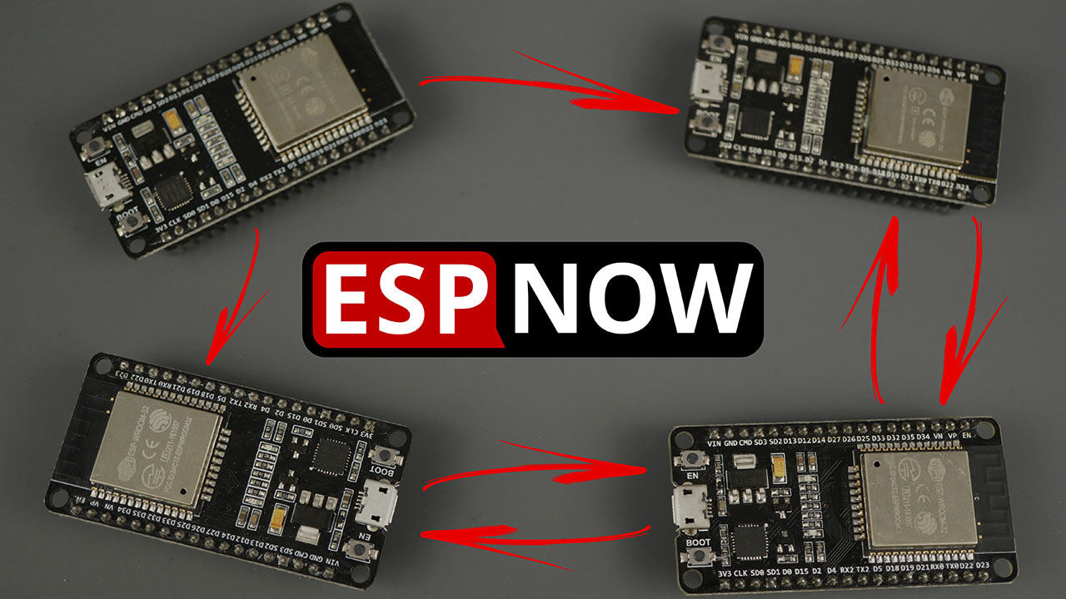
Tecnologías de comunicación compatibles con la topología seleccionada
Tecnología | Nodos | Consumo [mA] | Costo [$] | Alcance [m] | Velocidad de transmisión [Mbps] | Topología
Zigbee | >65000 | 29 | 3.92 | 10-100 | 0.250 | Malla, Estrella
Ble | >65000 | 18 | 2.38 | 50 | 1.000 | P2p
Esp Now | 20 | 200 | 4.20 | 100 | 1.000 | P2p, Estrella
Ant | >65000 | 16 | 3.93 | <30 | 1.000 | P2p, Estrella, árbol, malla
Z-wave | 232 | 23 | 9.84 | 30 | 0.100 | Estrella, malla

Slide 19
Selección de la tecnología
Se cumple el objetivo 2
 |  | 0 |  |  |  |  |  |  |  |  |  |  |  |  |  |  |  |  |  |  |  |  |  |  | 25 |  |  |  |  |  |  |  |  |  |  |  |  |  |  |  |  |  |  |  |  |  |  |  |  | 50 |  |  |  |  |  |  |  |  |  |  |  |  |  |  |  |  |  |  |  |  |  |  |  |  | 75 |  |  |  |  |  |  |  |  |  |  |  |  |  |  |  |  |  |  |  |  |  |  | 100
Alternativa |  |  |  |  |  |  |  |  |  |  |  |  |  |  |  |  |  |  |  |  |  |  |  |  |  |  |  |  |  |  |  |  |  |  |  |  |  |  |  |  |  |  |  |  |  |  |  |  |  |  |  |  |  |  |  |  |  |  |  |  |  |  |  |  |  |  |  |  |  |  |  |  |  |  |  |  |  |  |  |  |  |  |  |  |  |  |  |  |  |  |  |  |  |  |  |  |  |  |  |  |  |  | Puntaje | Rango
Zigbee |  |  |  |  |  |  |  |  |  |  |  |  |  |  |  |  |  |  |  |  |  |  |  |  |  |  |  |  |  |  |  |  |  |  |  |  |  |  |  |  |  |  |  |  |  |  |  |  |  |  |  |  |  |  |  |  |  |  |  |  |  |  |  |  |  |  |  |  |  |  |  |  |  |  |  |  |  |  |  |  |  |  |  |  |  |  |  |  |  |  |  |  |  |  |  |  |  |  |  |  |  |  | 58.750 | 1
ANT |  |  |  |  |  |  |  |  |  |  |  |  |  |  |  |  |  |  |  |  |  |  |  |  |  |  |  |  |  |  |  |  |  |  |  |  |  |  |  |  |  |  |  |  |  |  |  |  |  |  |  |  |  |  |  |  |  |  |  |  |  |  |  |  |  |  |  |  |  |  |  |  |  |  |  |  |  |  |  |  |  |  |  |  |  |  |  |  |  |  |  |  |  |  |  |  |  |  |  |  |  |  | 57.500 | 2
BLE |  |  |  |  |  |  |  |  |  |  |  |  |  |  |  |  |  |  |  |  |  |  |  |  |  |  |  |  |  |  |  |  |  |  |  |  |  |  |  |  |  |  |  |  |  |  |  |  |  |  |  |  |  |  |  |  |  |  |  |  |  |  |  |  |  |  |  |  |  |  |  |  |  |  |  |  |  |  |  |  |  |  |  |  |  |  |  |  |  |  |  |  |  |  |  |  |  |  |  |  |  |  | 56.875 | 3
Z-WAVE |  |  |  |  |  |  |  |  |  |  |  |  |  |  |  |  |  |  |  |  |  |  |  |  |  |  |  |  |  |  |  |  |  |  |  |  |  |  |  |  |  |  |  |  |  |  |  |  |  |  |  |  |  |  |  |  |  |  |  |  |  |  |  |  |  |  |  |  |  |  |  |  |  |  |  |  |  |  |  |  |  |  |  |  |  |  |  |  |  |  |  |  |  |  |  |  |  |  |  |  |  |  | 30.049 | 4
ESP NOW |  |  |  |  |  |  |  |  |  |  |  |  |  |  |  |  |  |  |  |  |  |  |  |  |  |  |  |  |  |  |  |  |  |  |  |  |  |  |  |  |  |  |  |  |  |  |  |  |  |  |  |  |  |  |  |  |  |  |  |  |  |  |  |  |  |  |  |  |  |  |  |  |  |  |  |  |  |  |  |  |  |  |  |  |  |  |  |  |  |  |  |  |  |  |  |  |  |  |  |  |  |  | 21.999 | 5
Criterio | Peso
Nodos | 10.000
Consumo [mA] | 15.000
Costo [$] | 15.000
Alcance [m] | 10.000
Velocidad de transmisión [Mbps] | 15.000
Topología | 20.000
Notes:
Se asignó al aspecto de topología la mayor importancia en el estudio de compensación debido a que la topología que se seleccionó era una topología en malla. En consecuencia, la tecnología que se busca debe de ser compatible con esta topología. Luego, se les asignó un peso poco menor al consumo, al costo y a la velocidad de transmisión. Debido a que las aplicaciones están orientadas a robótica de enjambre, algunos algoritmos requieren de un funcionamiento autónomo y por ello se tomó en cuenta el consumo de la tecnología. También, al ser un grupo de robots el costo puede incrementar y una tecnología de bajo costo puede reducir los gastos del hardware que se necesita. Bajo el criterio de las características de robótica de enjambre una mayor velocidad de transmisión significa un mejor comportamiento del enjambre. Finalmente, como últimos aspectos se tienen el número de nodos y el alcance. El primero, ya que todas las tecnologías permiten conectar varios nodos a la red, y el segundo, porque entre los objetivos que se plantearon está diseñar e implementar el sistema de comunicación en la mesa de pruebas de UVG, todas las tecnologías cumplen con la restricción de alcance para las dimensiones de la mesa.

Slide 20
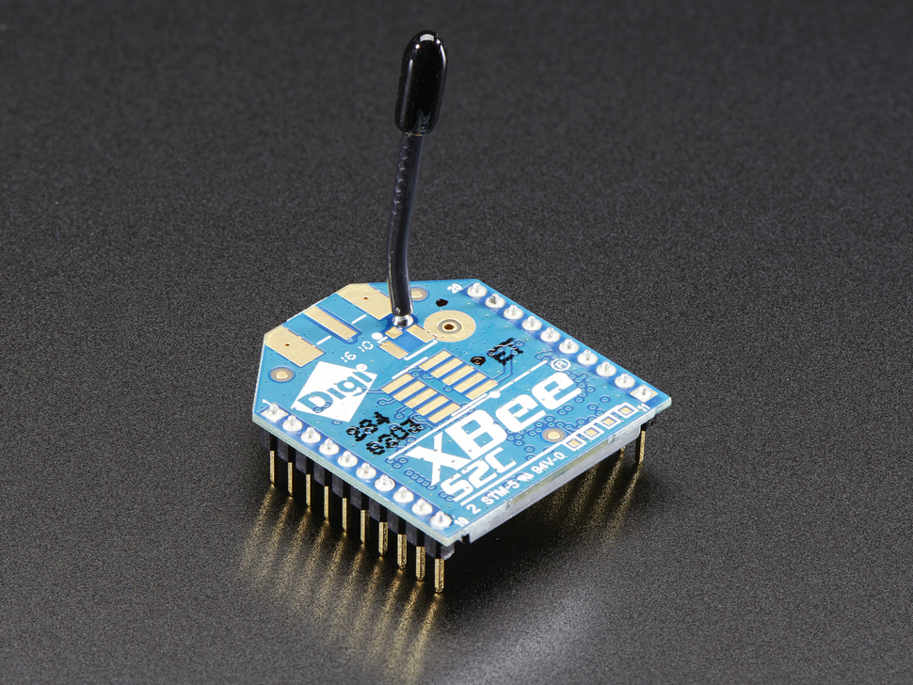
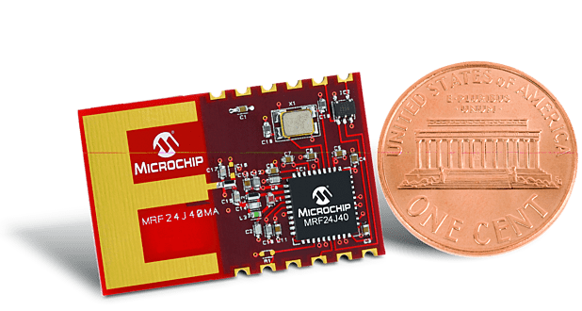
Transceptor
Notes:
Xbee = $22.95
MRF24J40MA = $7.40

Slide 21
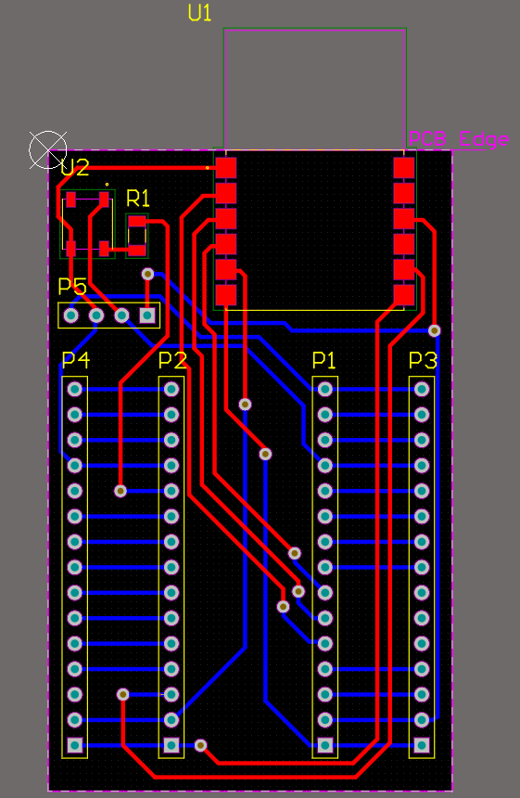
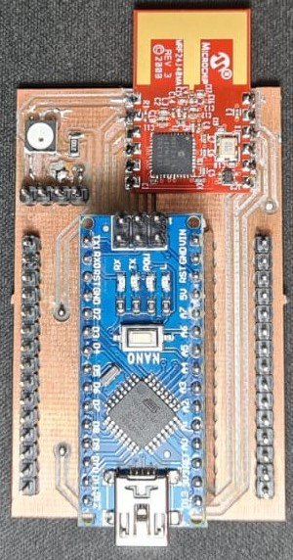
Desarrollo de placa
MRF24J40MA

Slide 22
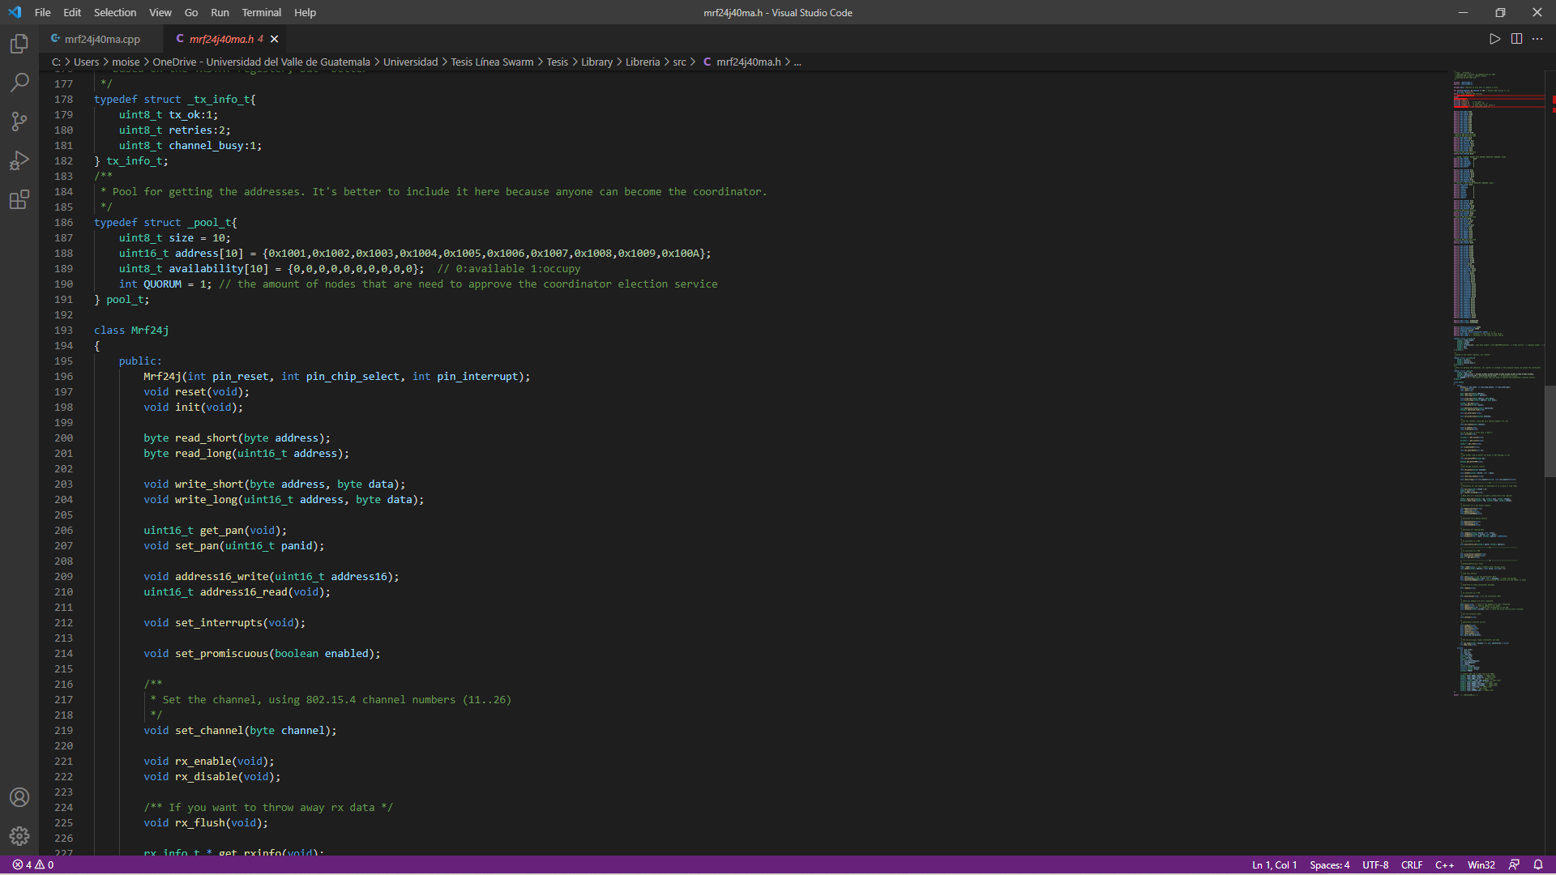
Desarrollo de la red

Slide 23
Supuestos
Todos los canales que utiliza Zigbee en la frecuencia de 2.4 GHz están libres.
El broadcast ejecutado por el coordinador es recibido por todos los nodos.
Todos los nodos son dispositivos de funcionalidad completa (FFD).
Todos los nodos tienen encendido el transceptor.

Slide 24
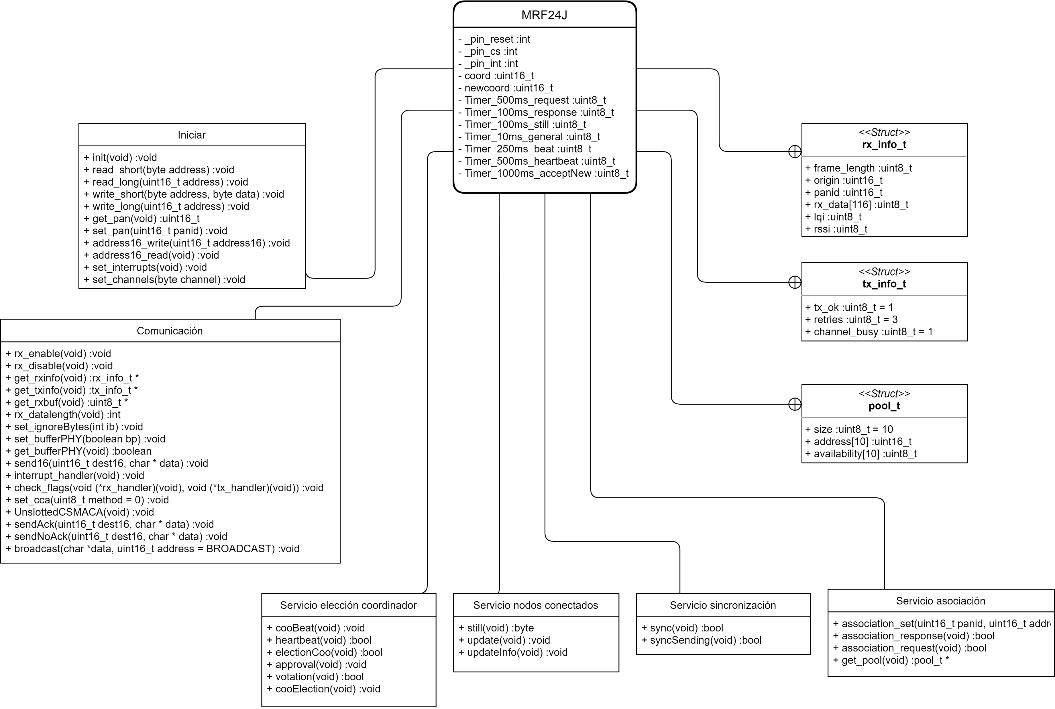
Librería
Notes:
Centro: Los temporizadores digitales necesitan al menos un temporizador físico para que funcionen adecuadamente. Los temporizadores digitales utilizan la interrupción generada por el temporizador físico para modificar sus contadores y activar sus banderas cuando sus contadores lleguen a cero.
Derecha (estructuras): En el objeto construido \ref{fig:clase}, primero se desarrollaron tres estructuras distintas para el manejo de la información: \textit{tx\_info\_t}, \textit{rx\_info\_t} y \textit{pool\_t}. La primera estructura maneja la información del envío como el número de intentos de envío, si el canal está ocupado y el ACK que confirma la transmisión del paquete. La segunda estructura maneja la información recibida como la longitud del mensaje, el mensaje, la dirección del nodo emisor, la dirección de la red de la que partió el mensaje, la energía del mensaje que se recibió (RSSI) y la calidad de la conexión. La tercera estructura maneja la información de la red sobre quienes están conectados.

Slide 25
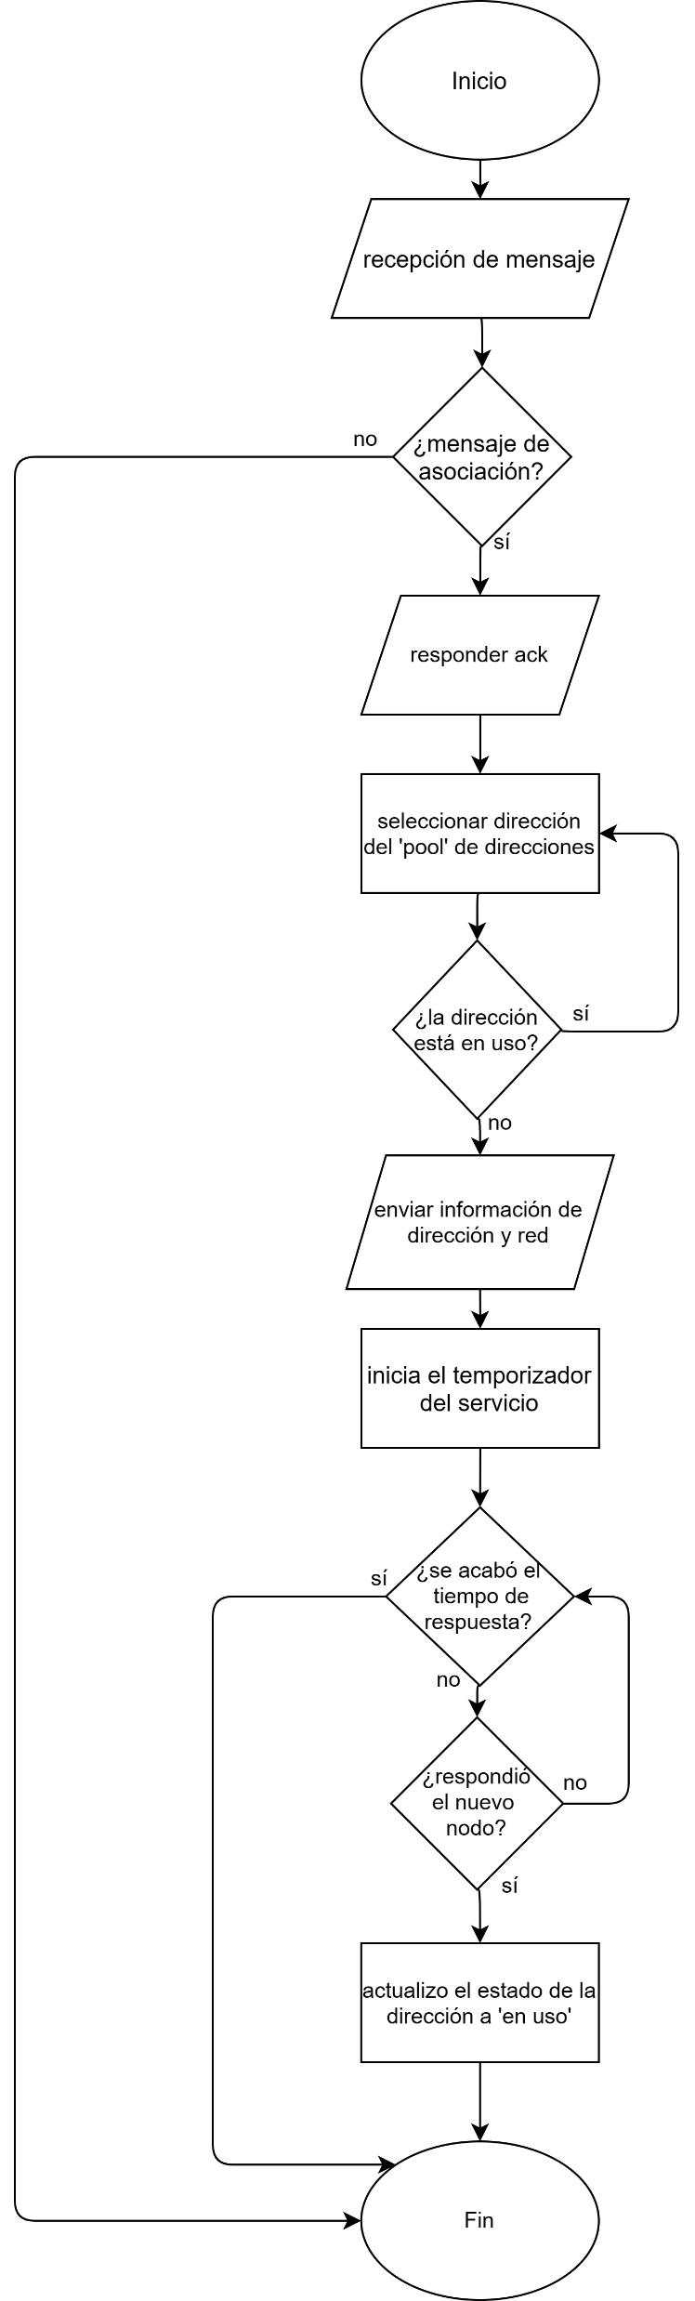
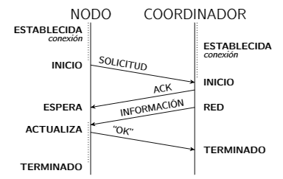
Servicio de asociación
2
1
1
2
Notes:
Hablar del algoritmo y adicional
Se empleó un temporizador como mecanismo para determinar cuándo se acaba el servicio. Cuando ocurre la interrupción del temporizador se para el servicio y la asociación a la red fue fallida. Es importante agregar mecanismos como estos para que el MCU no quede atrapado dentro de un ciclo infinito.

Slide 26
Servicio de sincronización de mensajes
Se analizaron tres métodos de sincronización: relative ordering, relative timing y global synchronization. Se utilizó un método relativo.
El protocolo TSMP, por sus siglas en inglés, brinda una segura transferencia al combi-nar tiempo, frecuencia y canales. Todos los nodos comparten la misma noción de tiempo,20
certeza de < 1 ms. Esta capacidad permite diversificar diversificación de tiempo al agendardistintas transmisiones para que ocurran durante intervalos donde no se traslapen y de estamanera evitar la colisión de datos. Cuando los nodos están de acuerdo con cuándo comuni-carse, ambas partes (receptor y emisor) pueden reducir su tiempo de la antena encendida.Al añadir los saltos de canal, el protocolo ofrece ventajas de la diversidad de frecuencias.Primero, incrementa de forma linear el ancho de banda con la cantidad de canales disponi-bles. Segundo, incrementa la fiabilidad de la red ya que existen más canales por los cualesse pueden comunicar
Notes:
Debido a que el último protocolo requiere de un GPS en cada nodo y la red es una red local, no se requiere de adquirir \textit{hardware} extra para el algoritmo de sincronización de tiempo y se selecciona un método relativo.

Slide 27
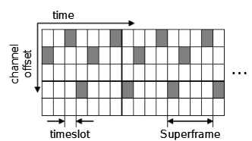
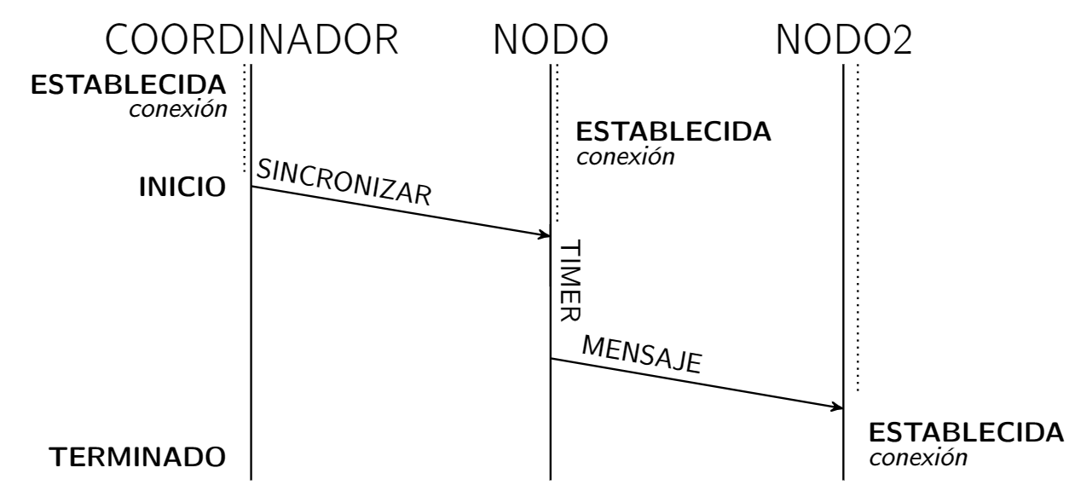
Servicio de sincronización de mensajes
Se basó en el protocolo time synchronized mesh protocol (TSMP). TSMP divide espacios de tiempo entre mensajes.

Slide 28
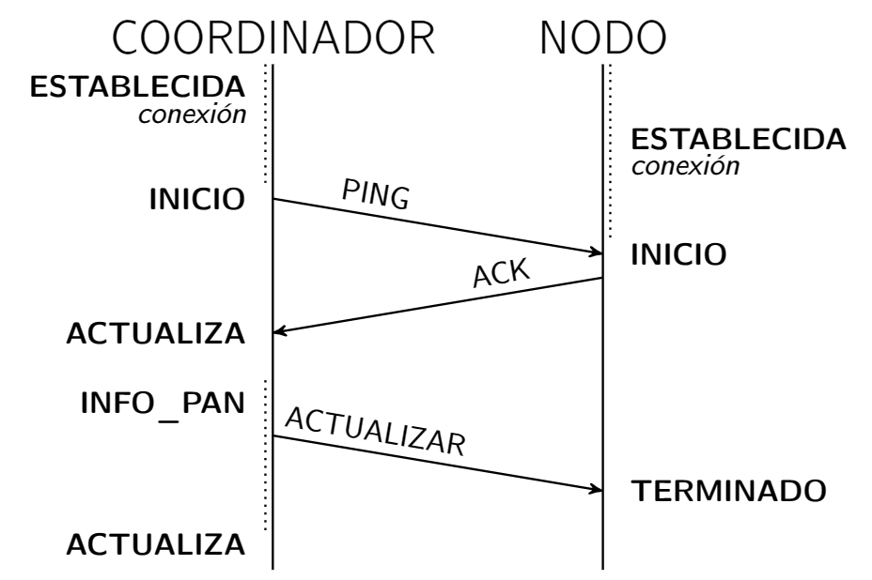
Servicio nodos conectados
El coordinador envía un mensajes a cada una de las direcciones ocupadas esperando una respuesta de regreso.

Slide 29
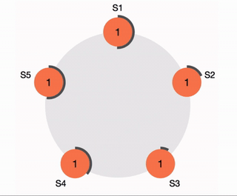
Servicio de elección de coordinador
Basado en el algoritmo de consenso Raft.
Raft está subdividido en tres partes: elección de líder, replicación de registros y seguridad.
Utiliza un mecanismo de latido para activar la elección de líder
Existen:
Líder
Candidatos
Seguidores
Notes:
Raft es un algoritmo de consenso que está subdividido en tres partes: elección de líder, replicación de registros y seguridad. Para la aplicación de robótica de enjambre la única parte de interés es la elección de líder.
La elección utiliza un mecanismo de latido para activar la elección de líder. Cuando los sistemas inician, comienzan como seguidores. Un sistema permanece como seguidor mientras continúe recibiendo latidos del líder. El líder envía periódicamente latidos a todos los sistemas para mantener la autoridad. Si un seguidor no recibe un latido en un periodo de tiempo definido como ``tiempo de elección'', entonces asume que no hay un líder viable y comienza el proceso de un nuevo líder.

Slide 30

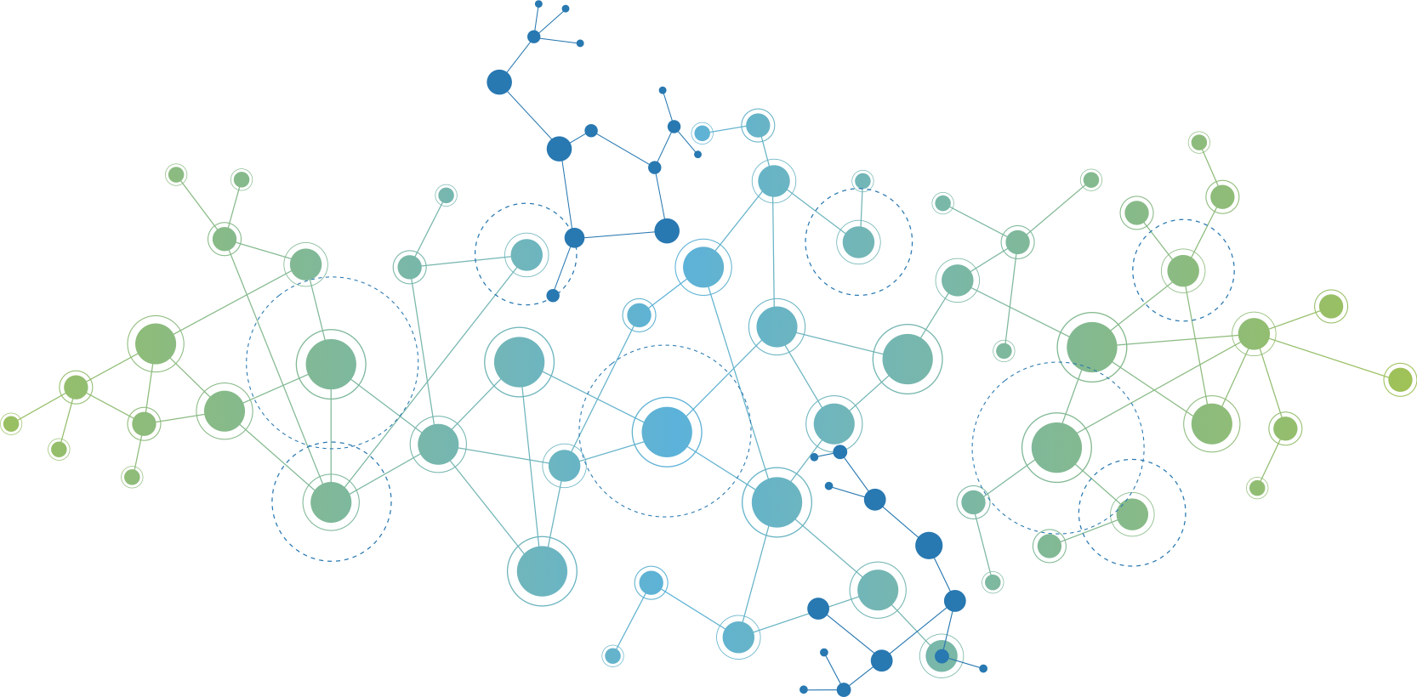

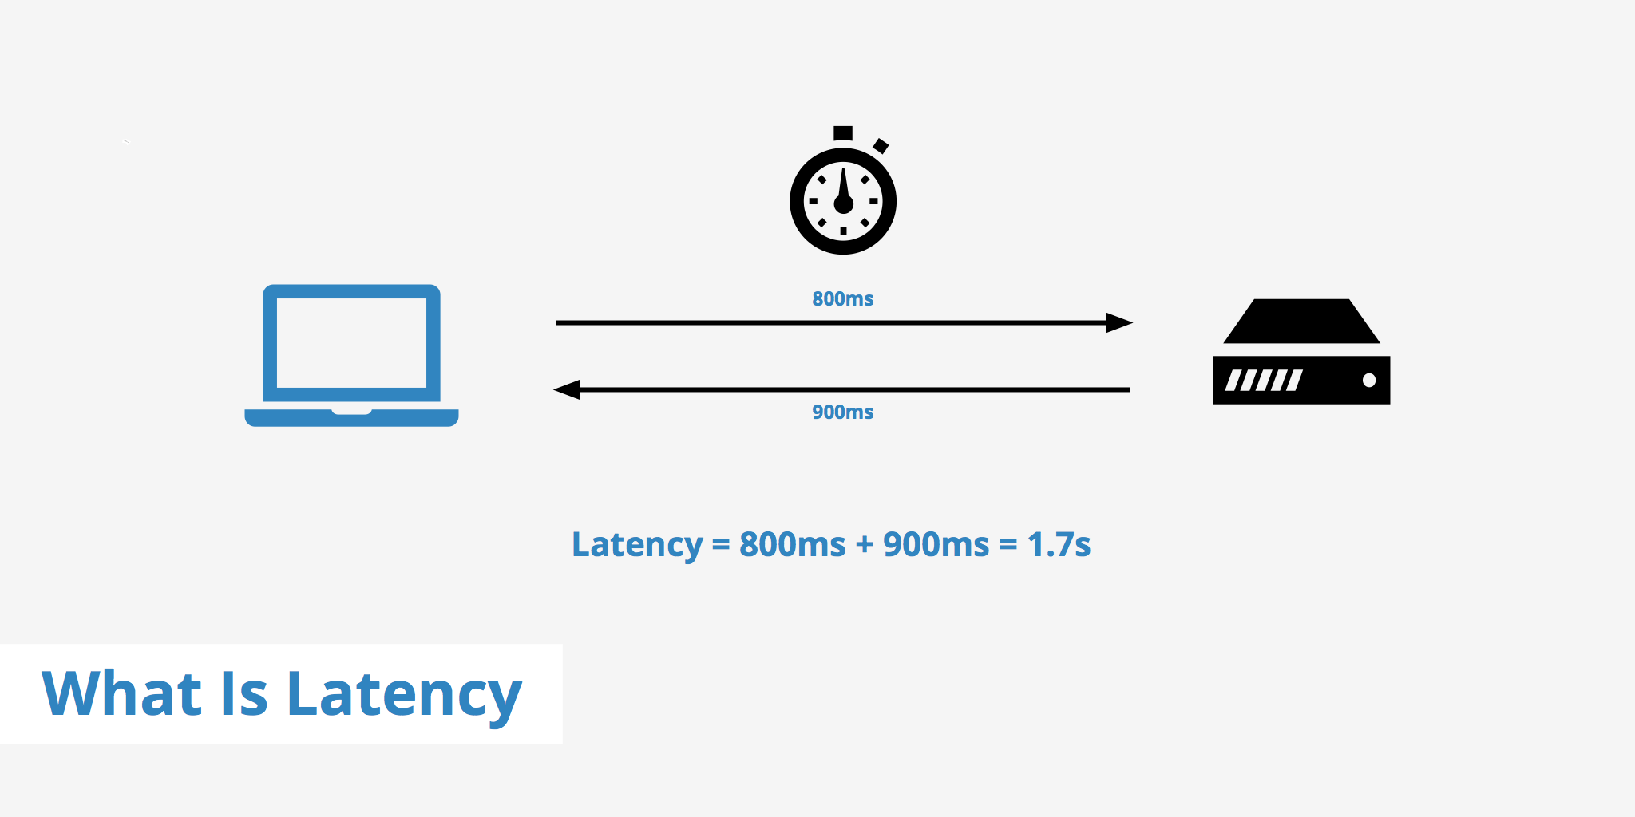

Medición de la red
Tasa de rendimiento efectiva
Consumo energético
Alcance y retardo de paquetes
Tamaño de la red
Seguridad
Notes:
En [10] se encuentra una metodología para evaluar Zigbee y tener una referencia real de su rendimiento. Se encuentran cinco métricas:

Slide 31
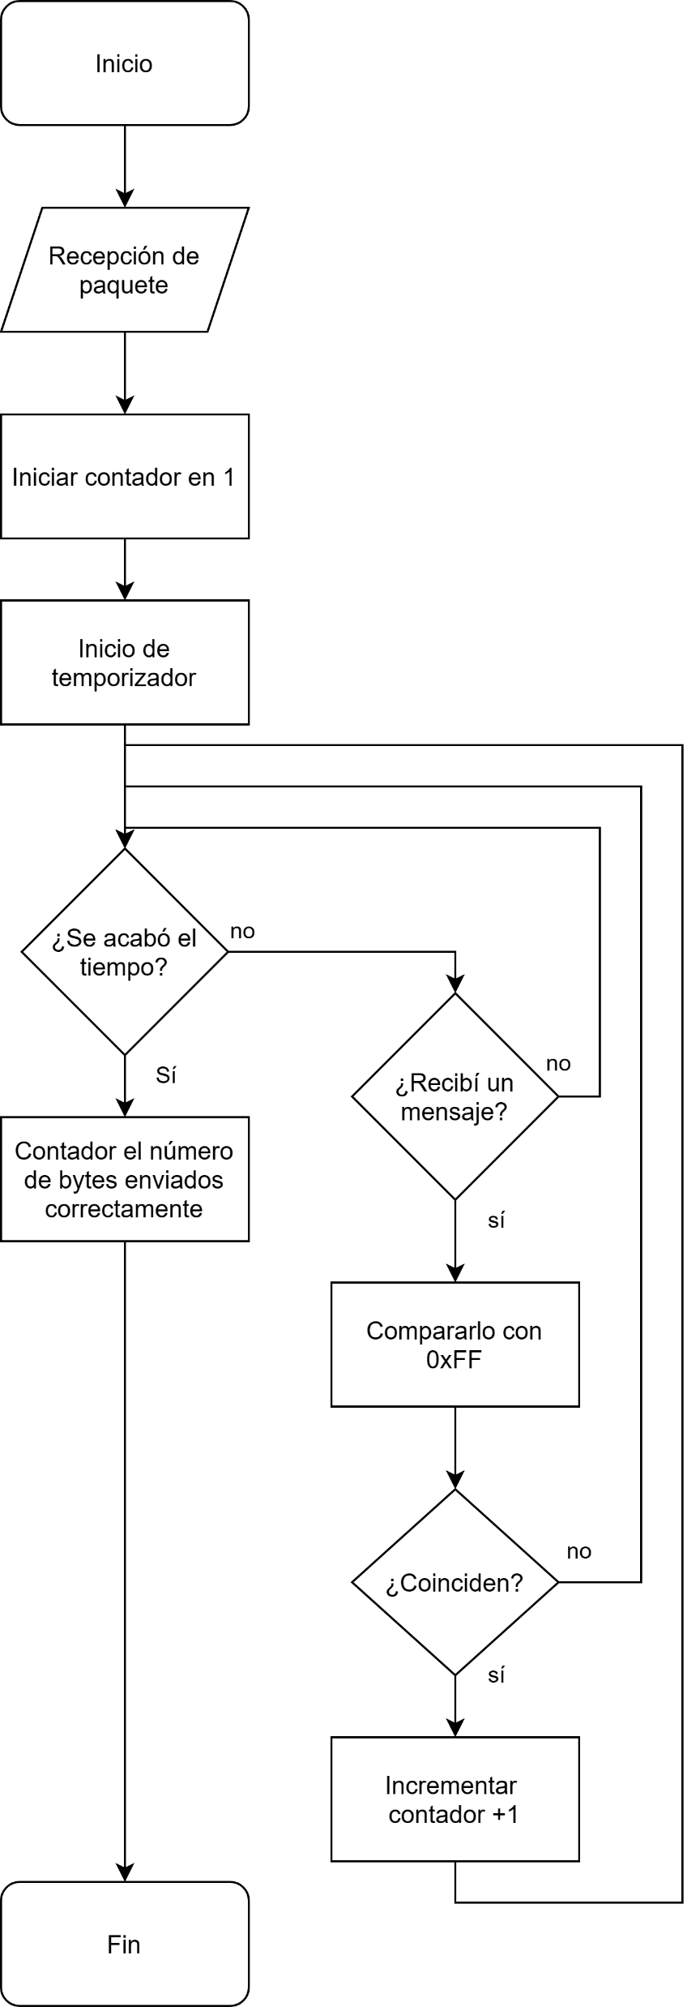
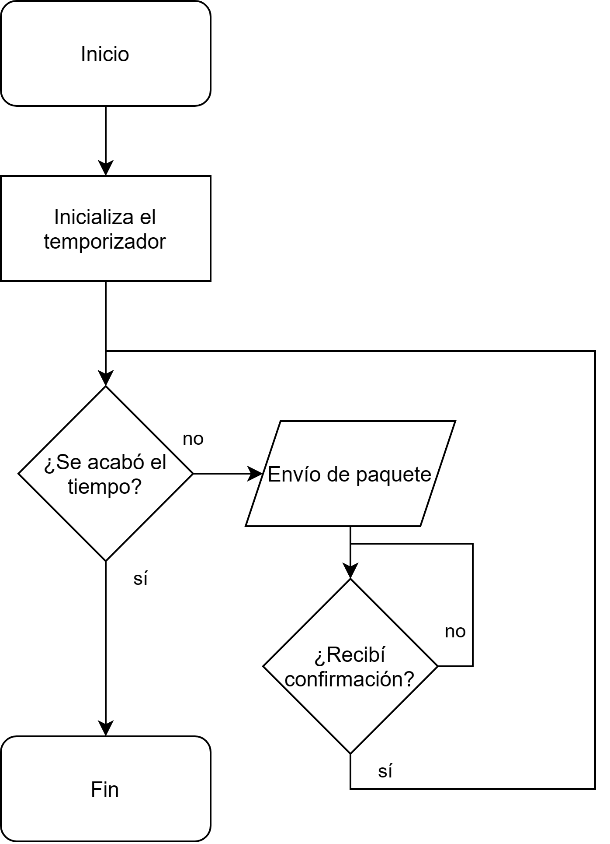
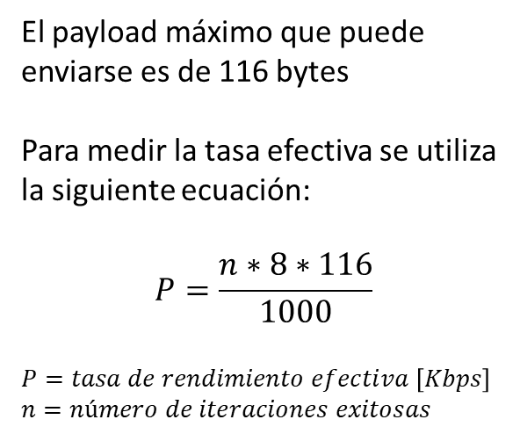
1) Tasa de rendimiento efectiva
Nodo
El payload máximo que puede enviarse es de 116 bytes
Para medir la tasa efectiva se utiliza la siguiente ecuación:
$$P=\frac{n∗8∗116}{1000}$$
$$P=tasa de rendimiento efectiva \left[Kbps\right]$$
$$n=número de iteraciones exitosas$$
Coordinador
Notes:
El emisor envía inmediatamente un mensaje cuando recibe una confirmación del receptor,que ocurre cuando el mensaje llega completo. Cuando el receptor recibe un paquete delemisor, este revisa si el tamaño y el contenido son los correctos o no. Si no es correcto, el paquete es descartado y no se toma en cuenta en el cálculo de la tasa efectiva.
Se construyó un programa para el emisor y otro para el receptor. El emisor envía unacarga útil para los ciento dieciséisbytes. Los demásbytesde la trama en Zigbee son utili-zados para los encabezados. Este paquete lo recibe el receptor y compara la carga útil paraconfirmar que el paquete llegó completo. Este proceso se observa en los diagramas de flujode las Figuras 26 y 27 para el emisor y receptor, respectivamente

Slide 32
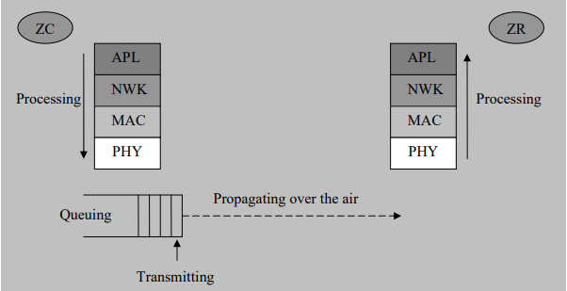
2) Alcance y retardo de paquetes
Se calcula el tiempo de ida y vuelta (RTT)
[10]
Notes:
Se calculó el tiempo de ida y vuelta, RTT, para determinar el retardo de paquetes. El RTT es una métrica en milisegundos que cuanto tiempo le toma a un paquete ser enviado más el tiempo que se toma para que la señal reciba una respuesta de regreso. En esta medición se considera también el procesamiento en capas superiores ya que en la capa de aplicación se compara el mensaje. Además, las medidas se realizaron a distintas distancias y se contaron los paquetes exitososy los fallidos para establecer la tasa de paquetes perdidos. De esta manera, se puede estableceruna tolerancia máxima de paquetes perdidos para definir la distancia máxima a la que puedenestar los robots.
El proceso consiste en el envío de un mensaje y que el receptor lo procese para leerlo y comparar si es el mensaje correcto. Una vez confirmado el mensaje, se responde con una palabra de confirmación para terminar una vuelta. El tiempo de ida y vuelta comienza desde que se envió el primer paquete hasta que se recibe la palabra de confirmación. En el caso que se pierda el paquete en la transmisión, existe un temporizador que al llegar a cero se reenvía el mensaje; el tiempo de la retransmisión también se considera en el tiempo de ida y vuelta y el paquete que nunca llegó se considera como un paquete perdido. Se realizaron dos mil corridas para calcular el tiempo de ida y vuelta a distintas distancias.

Slide 33
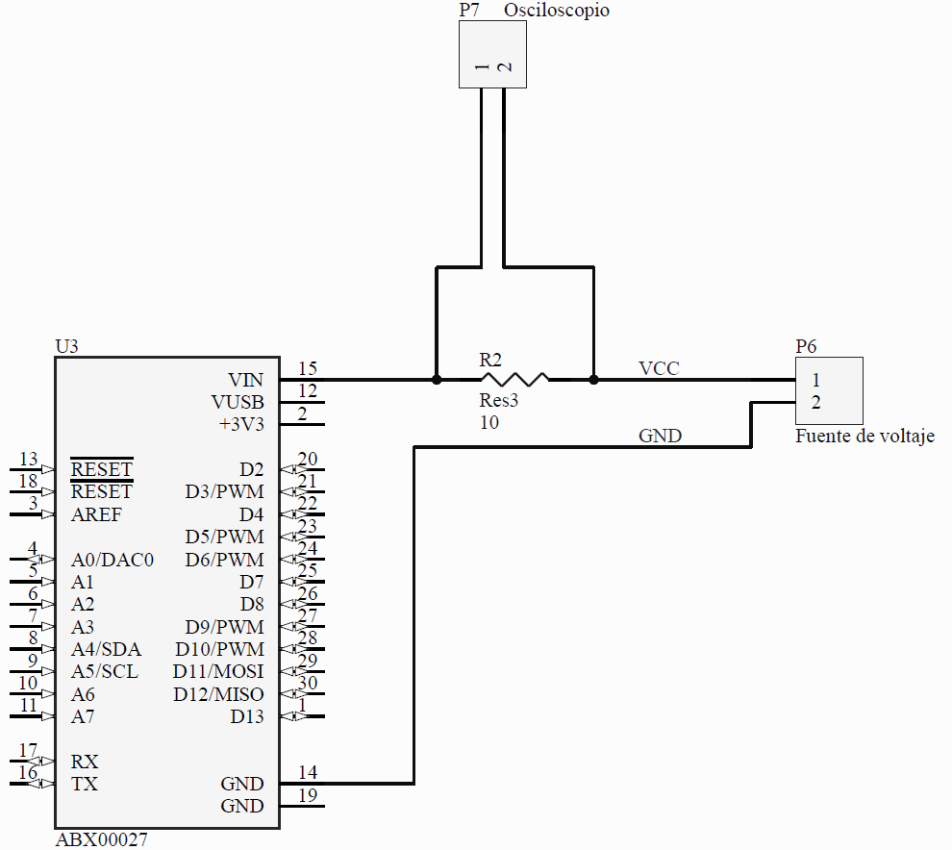
3) Consumo energético
El consumo energético mide la transmisión y recepción de un mensaje.
Con el osciloscopio se mide el voltaje entre el transceptor y la fuente de voltaje.
Con la resistencia R2 se determina la corriente.
Notes:
Entonces la medición del consumo energético se basa en determinar la corriente demandada por el microcontrolador para comunicarse con el transceptor y enviar y recibir paquetes. Se implementó el circuito de la Figura 28 en el cual se mide el diferencial de potencial en la resistencia de 10Ωy mediante la ecuación:
V=I∗R
Se despeja para la corriente (I) y se calcula con el diferencial de potencial medido y la resistencia de 10Ω

Slide 34
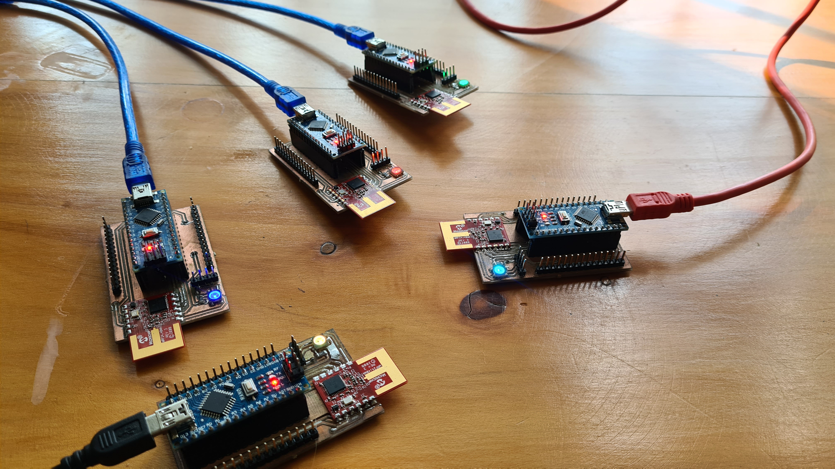
Resultados

Slide 35
Servicio de asociación
Servicio de sincronización
Distancia [m] | Iteraciones con éxito | Porcentaje de éxito
2 | 1999 | 99.95%
6 | 1981 | 99.05%
10 | 1964 | 98.20%
Distancia [m] | Iteraciones con éxito | Porcentaje de éxito
2 | 2000 | 100.00%
6 | 1972 | 98.60%
10 | 1959 | 97.95%
Servicio de conectados
Servicio de sincronización
Distancia [m] | Iteraciones con éxito | Porcentaje de éxito
2 | 1999 | 99.95%
6 | 1996 | 99.80%
10 | 1998 | 99.90%
iteraciones | Iteraciones con éxito | Porcentaje de éxito
100 | 88 | 88%
Se cumple el objetivo 3
Medición de los servicios

Slide 36
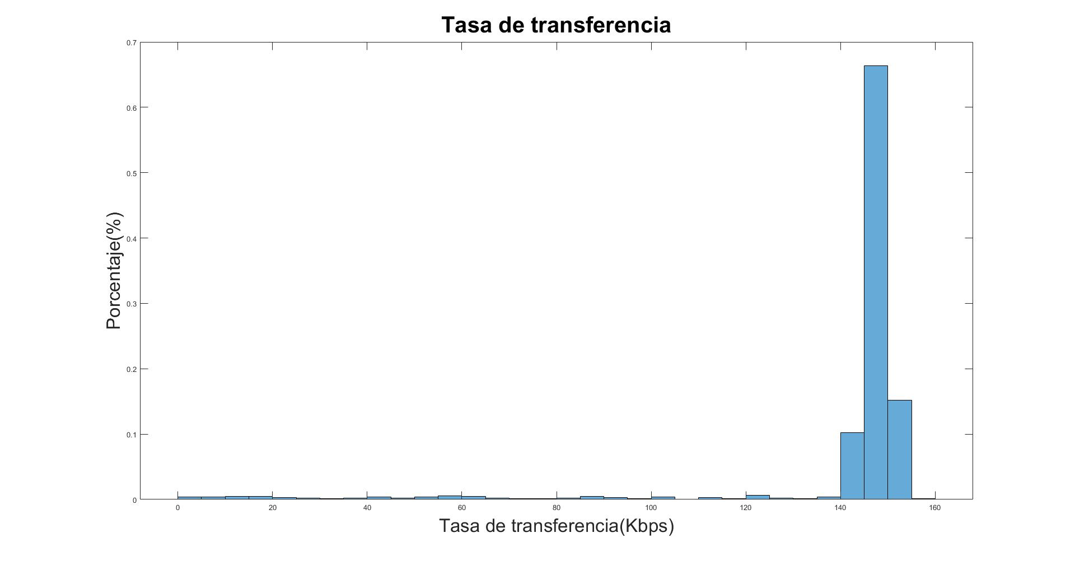
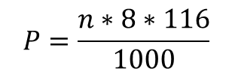
1) Tasa de rendimiento efectiva
$$P=\frac{n∗8∗116}{1000}$$
La tasa de transferencia entre 140 Kbps y 160 Kbps corresponde al 91.75%
La tasa de transferencia efeciva promedio es igual a 141.20 Kpbs.
Ciclos efectivos menores a 10%.
Medición de la red
Notes:
la velocidad con mayor porcentaje está entre 140 y160 kbps que se encuentra muy por debajo de los 250 kbps de la teoría. Adicionalmente,esta velocidad equivale al 91.75 % con una dispersión baja. La tasa de transferencia efectiva promedio es igual a 141.20 kbps que para aplicaciones de robótica de enjambre es suficiente.

Slide 37
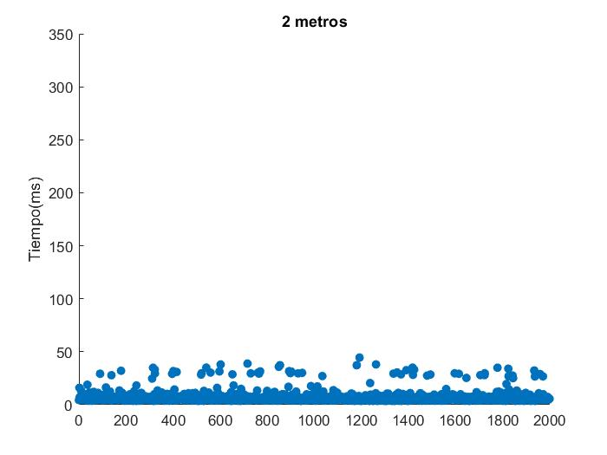
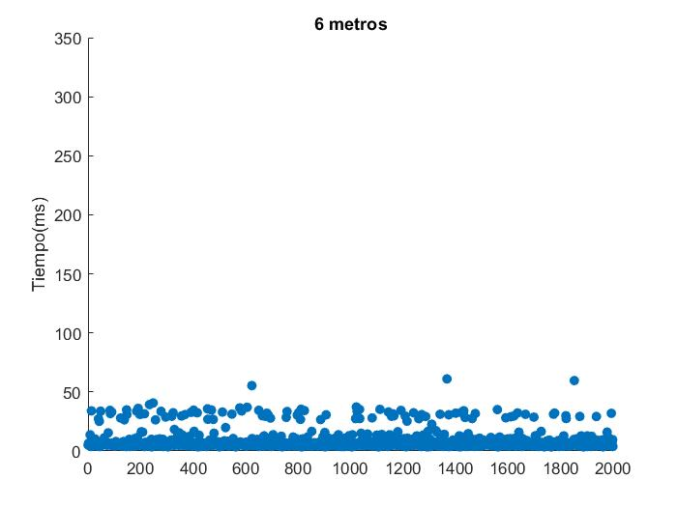
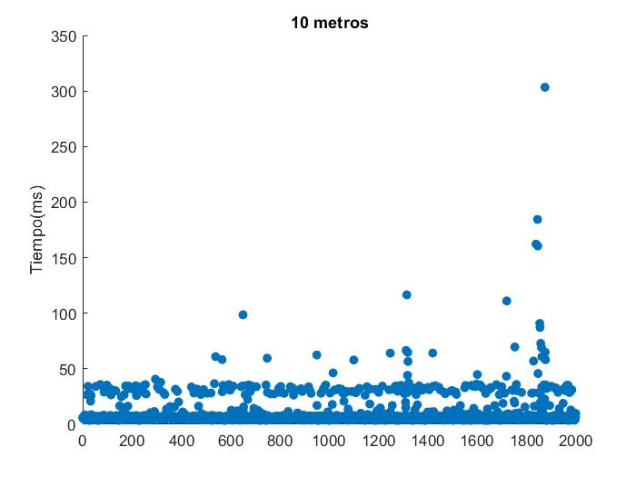
2) Alcance y retardo de paquetes
Distancia [m] | RTT promedio [ms] | Perdida de paquete [%]
2 | 6.8067 | 2.85%
6 | 7.5057 | 5.05%
10 | 9.7466 | 13.50%
Medición de la red
Notes:
Para cada una de las tres mediciones realizadas se ejecutaron 2000 iteraciones. Los resultados obtenidos fueron los siguientes [ver tabla] para una distancia …….. Se obtuvo un RTT promedio de ……… la Perdida de paquete ocurrió porque el microcontrolador respondió que el mensajes recibido fue incorrecto o porque el temporizador en el emisor llego a cero e hizo el supuesto que se perdió el paquete. El tiempo de ida y Vuelta de 9.7466 ms cumple con un ciclo efectivo de 10%. (10 mensajes de transmission y 12 mensajes de recepción)

Slide 38
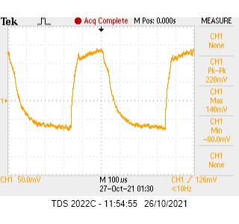
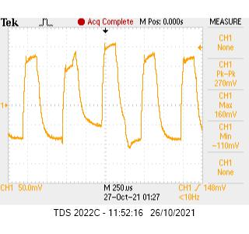
3) Consumo energético
Se cumple el objetivo 4 con las 3 mediciones
$$Recepción=4.84\frac{mAms}{mensaje} Transmisión=6.75\frac{mAms}{mensaje}$$
Recepción
Transmisión
Medición de la red
Notes:
Con la ecuación de la ley de ohm despejada para la corriente se determine la corriente para cada vez que ocurre una transmission o recepción. Se obtiene que para la recepción son 220mV dividido 10 ohms = 22mA durante 220 us o 0.220 ms y para la transmisión se tiene 27mA durante 250us o 0.250ms. Eso significa que en la recepción se tiene 4.84 mA*ms y en la transmisión se tiene 6.75 mA*ms. Con esta información se puede buscar una batería de 3.3V con la capacidad necesaria que cumpla con el tiempo necesario para cierta aplicación. Por ejemplo, en una red de dos nodos, utilizando los cuatro servicios desarrollados se tiene para 1 segundo 10 mensajes de transmisión (9 de sincronización y 1 de si sigue conectado), 12 mensajes de recepción (9 de sincronización, 1 latido, 1 preguntando si sigo conectado y 1 de actualización). Para una hora 36000 mensajes de transmisión y 43200 mensajes de recepción que equivalen a 243000 mA*ms y 209088 mA*ms, respectivamente. En total 452088 mA*ms o 0.12558 mAh

Slide 39
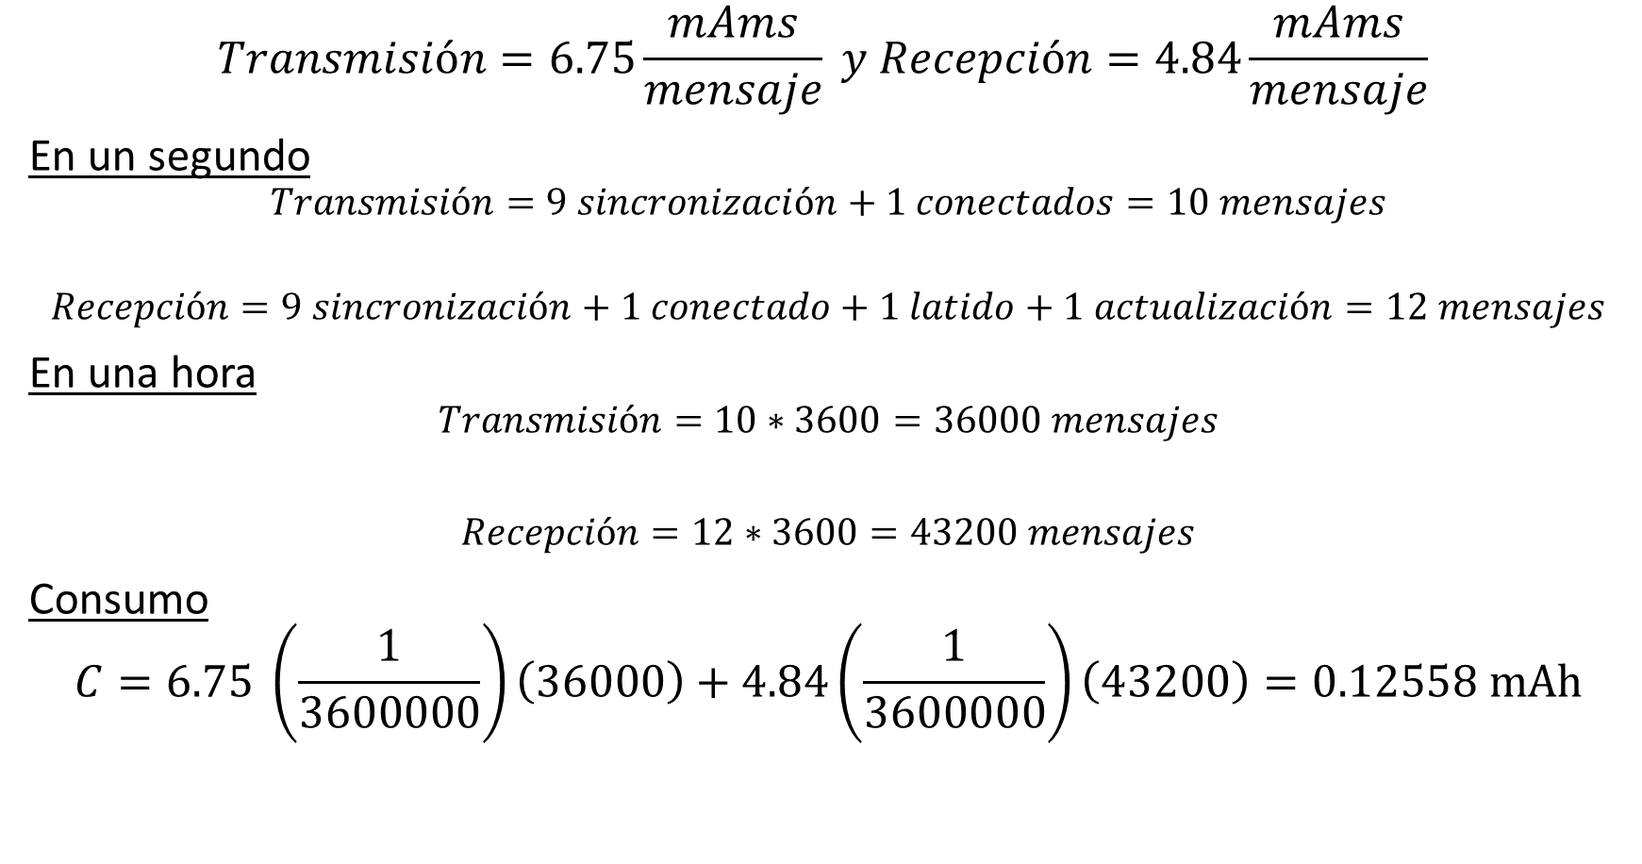

$$I=\frac{V}{R}$$
$$Transmisión=6.75\frac{mAms}{mensaje} y Recepción=4.84\frac{mAms}{mensaje}$$
En un segundo
$$Transmisión=9 sincronización+1 conectados=10 mensajes$$
$$Recepción=9 sincronización+1 conectado+1 latido+1 actualización=12 mensajes$$
En una hora
$$Transmisión=10∗3600=36000 mensajes$$
$$Recepción=12∗3600=43200 mensajes$$
Consumo
$$C=6.75 \left(\frac{1}{3600000}\right)\left(36000\right)+4.84\left(\frac{1}{3600000}\right)\left(43200\right)=0.12558 mAh$$
Notes:
Por ejemplo, en una red de dos nodos, utilizando los cuatro servicios desarrollados se tiene para 1 segundo 10 mensajes de transmisión (9 de sincronización y 1 de si sigue conectado), 12 mensajes de recepción (9 de sincronización, 1 latido, 1 preguntando si sigo conectado y 1 de actualización). Para una hora 36000 mensajes de transmisión y 43200 mensajes de recepción que equivalen a 243000 mA*ms y 209088 mA*ms, respectivamente. En total 452088 mA*ms o 0.12558 mAh

Slide 40
Conclusiones
Se comparó la topología de estrella propuesta por la fase previa con algunas descentralizadas y se determinó que la topología de malla se adecúa mejor a las aplicaciones de robótica de enjambre por medio de un estudio de compensación y utilizando las características de robótica de enjambre como criterio de decisión.
Se comparó y se seleccionó el protocolo Zigbee para la topología de malla seleccionada con base en un estudio de compensación. El bajo costo, bajo consumo energético y optimización para la topología seleccionada y utilizando las características de robótica de enjambre como criterio de decisión posicionaron a Zigbee sobre los demás protocolos.

Slide 41
Se desarrollo y se implementó un sistema de comunicación que incorpora cuatro servicios desarrollados: asociación a una nueva red, sincronización de mensajes, revisión de los nodos conectados a la red y elección de nuevo coordinador, con el fin de que la red sea fiable en su funcionamiento y resuelva las fallas asociadas a las fallas de punto único y colisión de paquetes.
Se determinó que el rendimiento de la red para un espacio de dimensiones de la mesa de pruebas de la UVG es de 160 kbps para la tasa de transferencia, 6.8067 ms para el tiempo de mandar un paquete y recibirlo de vuelta (RTT) y 27 mA para el consumo de corriente en el peor de los casos.
Notes:
Se determinó la efectividad de los servicios desarrollados para el sistema de comunicación en un espacio de dimensiones de la mesa de pruebas de la UVG. El servicio de asociación a una nueva red tuvo un éxito de 99.95% en dos mil iteraciones, el servicio de sincronización de mensajes tuvo un éxito de 100.00% en dos mil iteraciones, el servicio de revisión de los nodos conectados a la red tuvo un éxito de 99.95% en dos mil iteraciones y el servicio de elección de nuevo coordinador tuvo un éxito de 88.00% en cien interacciones.

Slide 42
Recomendaciones
Aunque la red funciona sin utilizar todos los servicios, es recomendable la implementación de todos los servicios desarrollados en conjunto para evitar al máximo la colisión de datos.
Se recomienda medir la energía en el canal en el lugar de aplicación para evitar la interferencia en la red para seleccionar el canal con una energía menor a 40 dB. El método que está en la librería para medir la energía es “lqi(void)”.

Slide 43
Se recomienda inicializar de primero el coordinador y luego los nodos uno por uno para que el continuo broadcast de los nodos intentando conectarse a una red no ocasione una colisión de datos.
Utilizar las técnicas de enrutamiento desarrollados en el trabajo de graduación de Abraham Roquel para aprovechar al máximo la topología de malla.
Utilizar el sistema de comunicación en los sistemas físicos de robótica de enjambre desarrollados en los últimos años.

Slide 44
Referencias
[1] C. M. Cianci, X. Raemy, J. Pugh y A. Martinoli, «Communication in a Swarm of Miniature Robots: The e-Puck as an Educational Tool for Swarm Robotics,»ComputerScience, vol. 4433, pág. 115, 2007
[2] M. J. C. Martínez, «Diseñar e implementar una red de comunicación inalámbrica parala experimentación en robótica de enjambre,» Tesis de Licenciatura, Universidad delValle de Guatemala, 2019.
[3] José R. Topología de Red – Qué es, tipos y características. Recuperado de: Topologia de red – Que es, tipos y caracteristicas – 247 Tecno
[4] A. H. Mousa, N. T. Mohammed y E. A. Mohammed, «EFCNT: An evaluation frame-work for computer’s network topologies,» ago. de 2019.doi:10.1063/1.5123126.
[5] Israa Faisal Jassam and Shawkat K. Guirguis,Comparison of network topology types. Recuperado de: https://gs.alexu.edu.eg/upload/Students/1404/1404703_2020-2021_Fall/1404-3-160_assignment_1.pdf.
[6] J. Soparia y N. Bhatt, «A Survey on Comparative Study of Wireless Sensor NetworkTopologies,»International Journal of Computer Applications, vol. 87, ene. de 2014.doi:10.5120/15175-3255.
[7] A. Shrestha y L. Xin, «A Performance Comparison of Different Topologies for WirelessSensor Networks,»IEEE Conference on Technologies for Homeland Security, 2007.doi:10.1109/ths.2007.370059.
[8] P.-S. Chong y K. C. Arun, «Performance evaluation of wireless and wired networktopologies,»Journal of Applied Technology and Innovation, vol 5, no. 3, 2021.
[9] Microchip,MRF24J40MA. Recuperado de: https://www.microchip.com/wwwproducts/en/MRF24J40MA#additional-features.
[10] Adafruit,XBee Module - ZB Series S2C 2mW with Wire Antenna XB24CZ7WIT-004. Extraído de: https://www.adafruit.com/product/968#description.
[11] D. Ongaro y J. Ousterhout, In Search of an Understandable Consensus Algorithm. Stanford University, 2014.
[12] K. Liu, «Performance Evaluation of ZigBee Network for Embedded Electricity Meters,» Master’s thesis, Royal Institute of Technology, Estocolmo, Suecia, 2009.

